Slide 1
과제: 포맷팅된출력

Slide 2
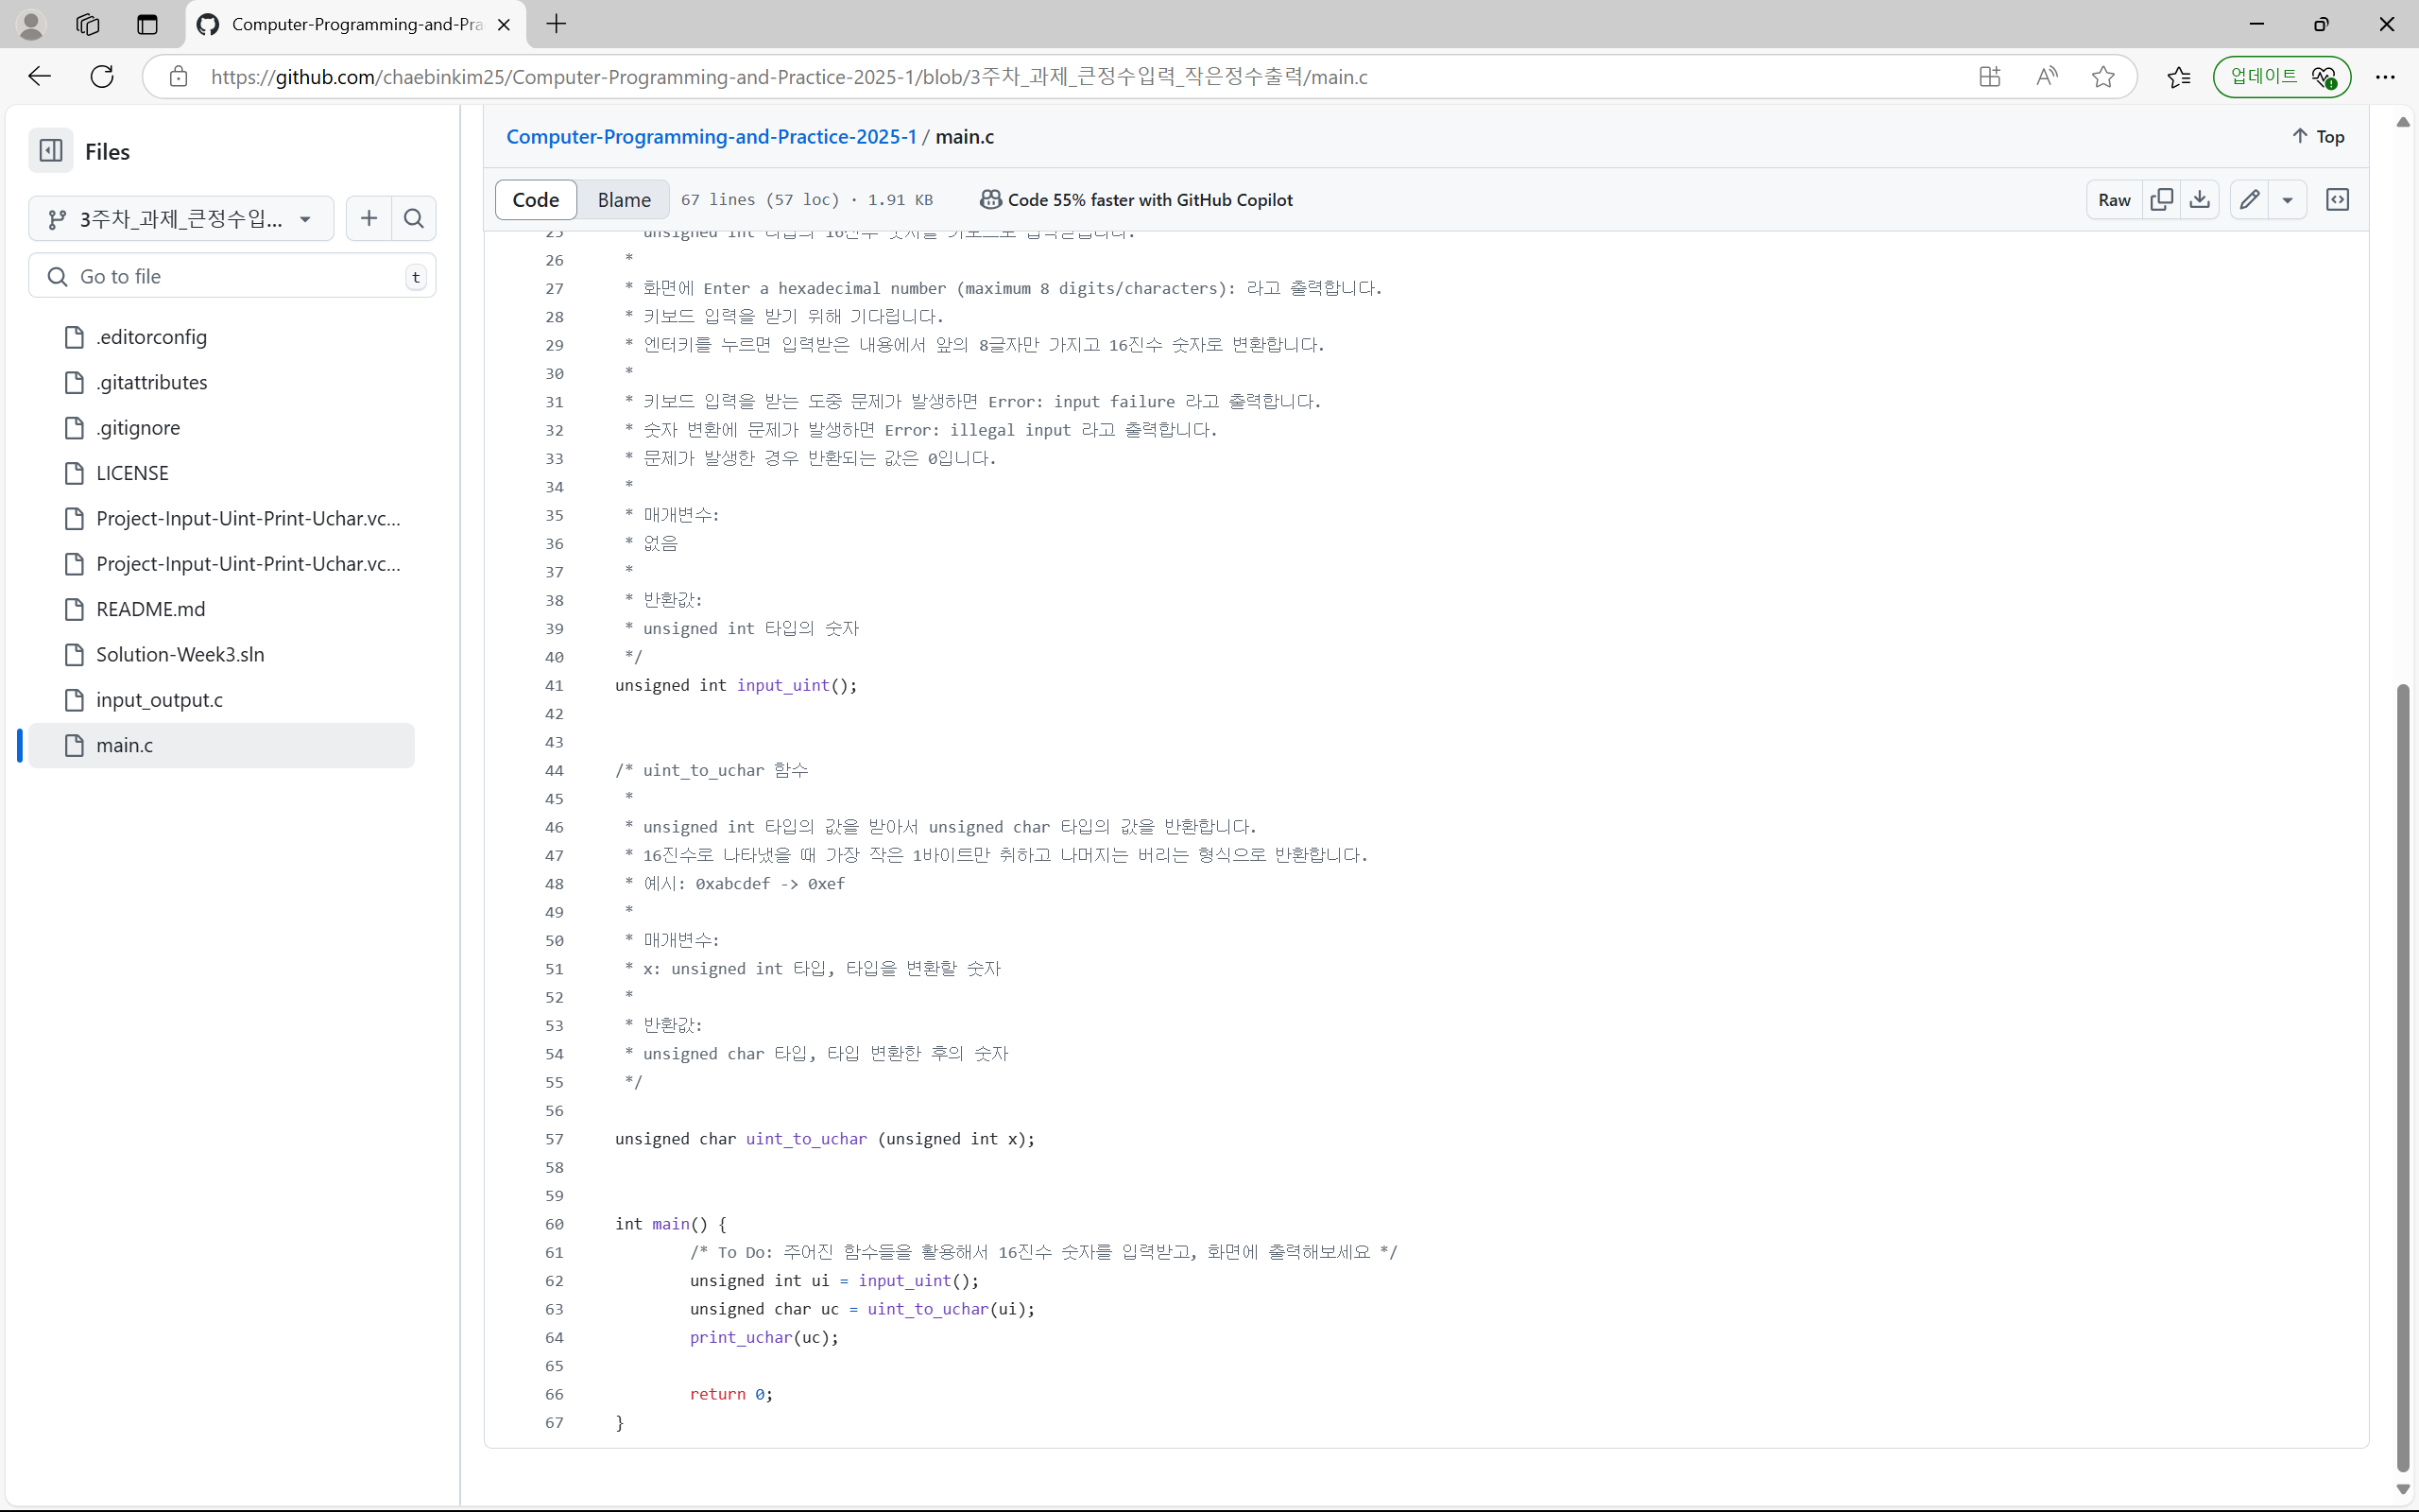
Github desktop 화면 띄우기

Slide 3
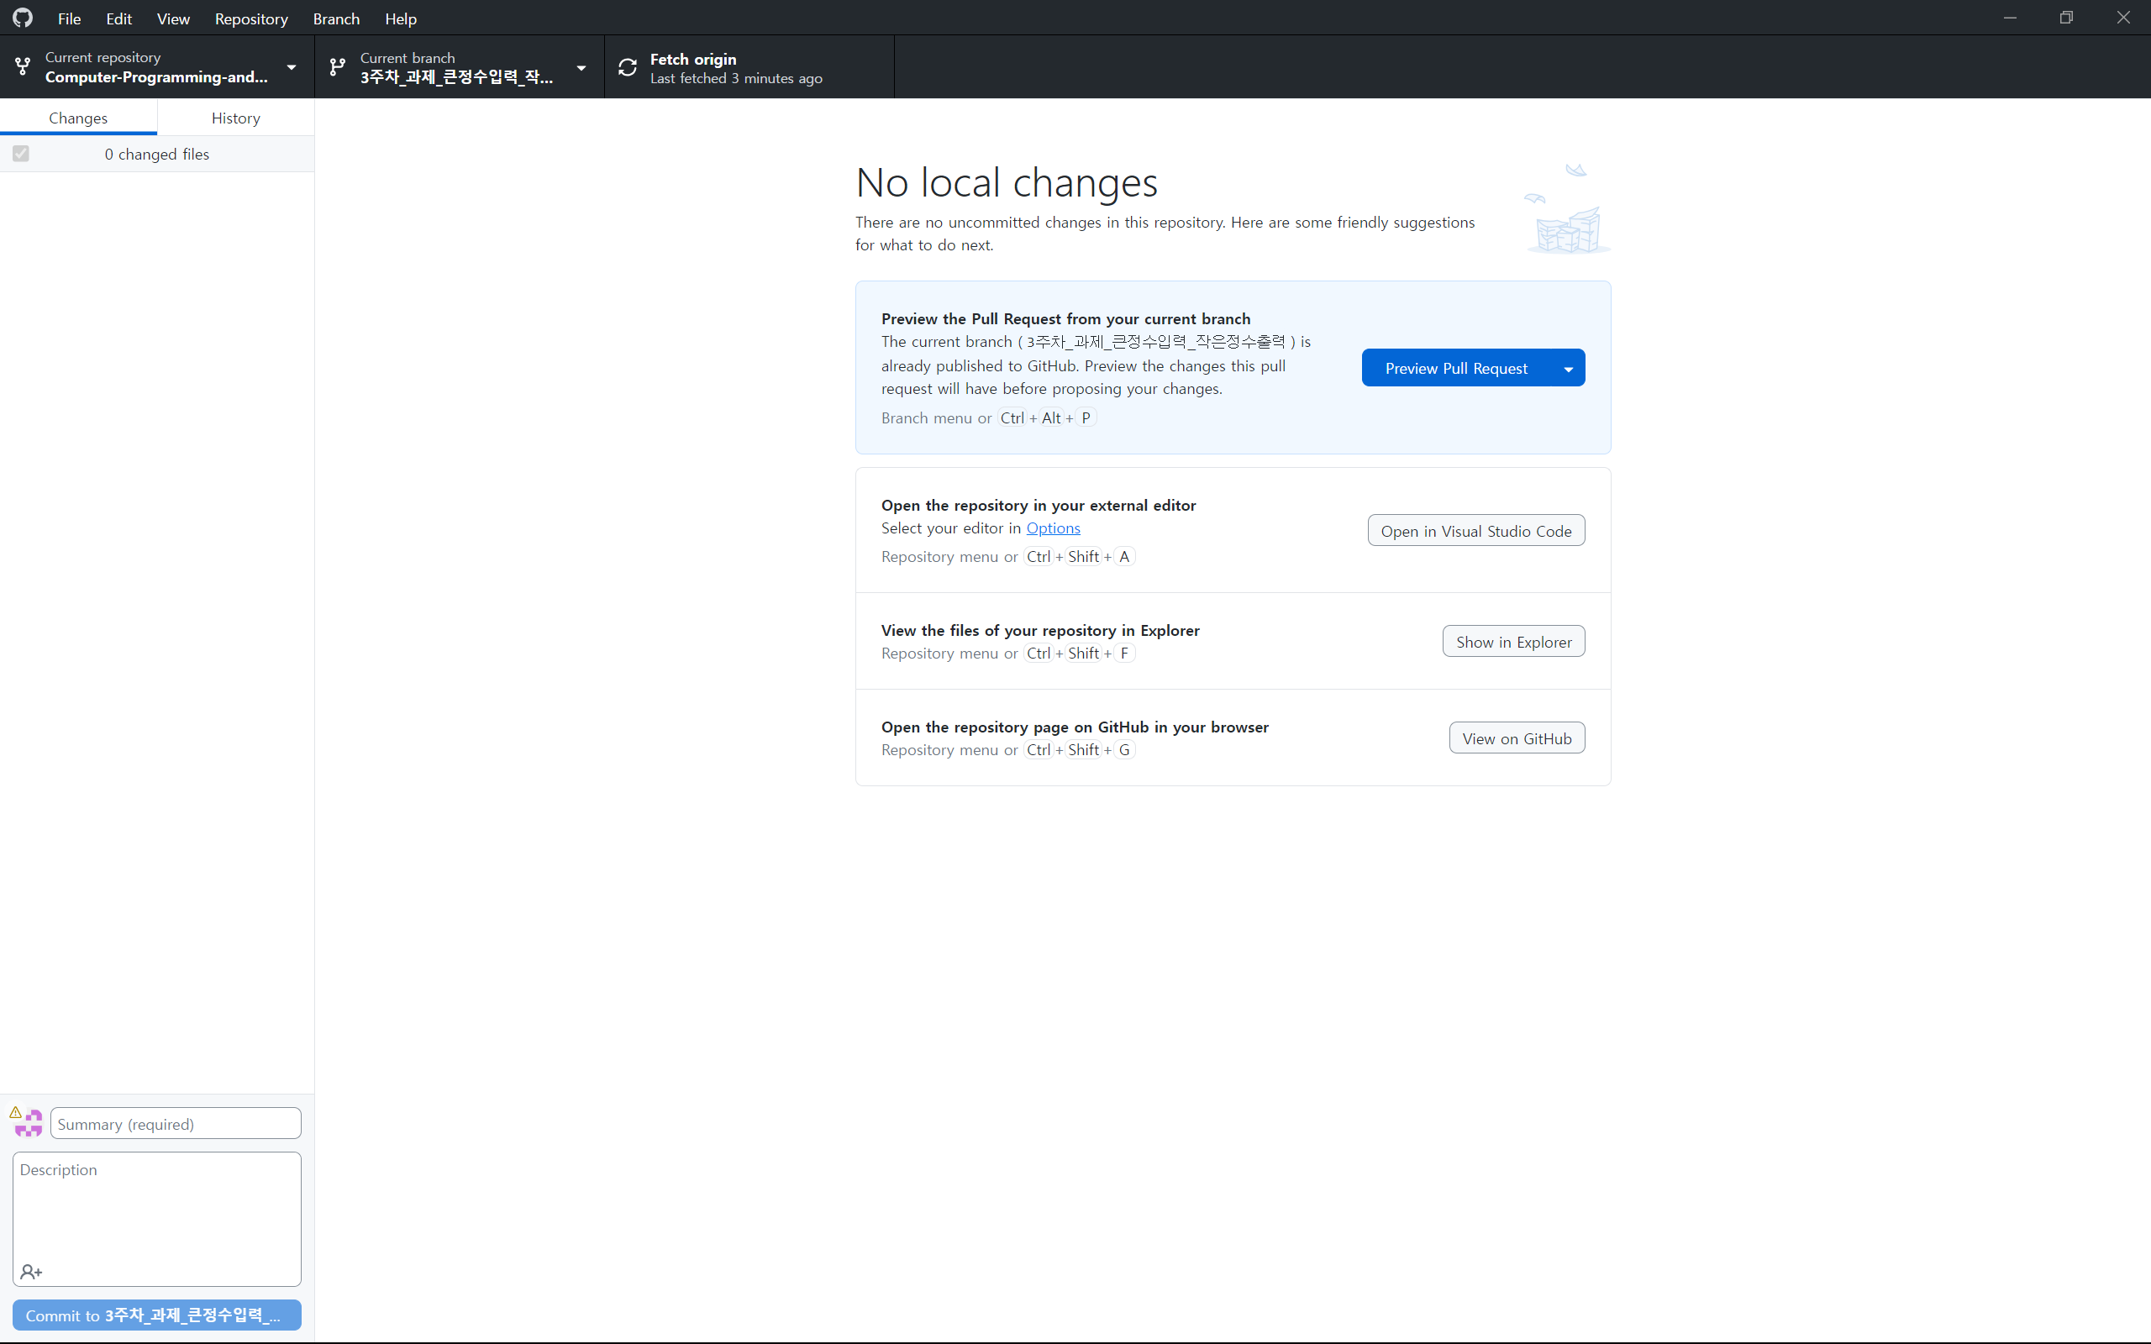
Current branch 클릭

Slide 4
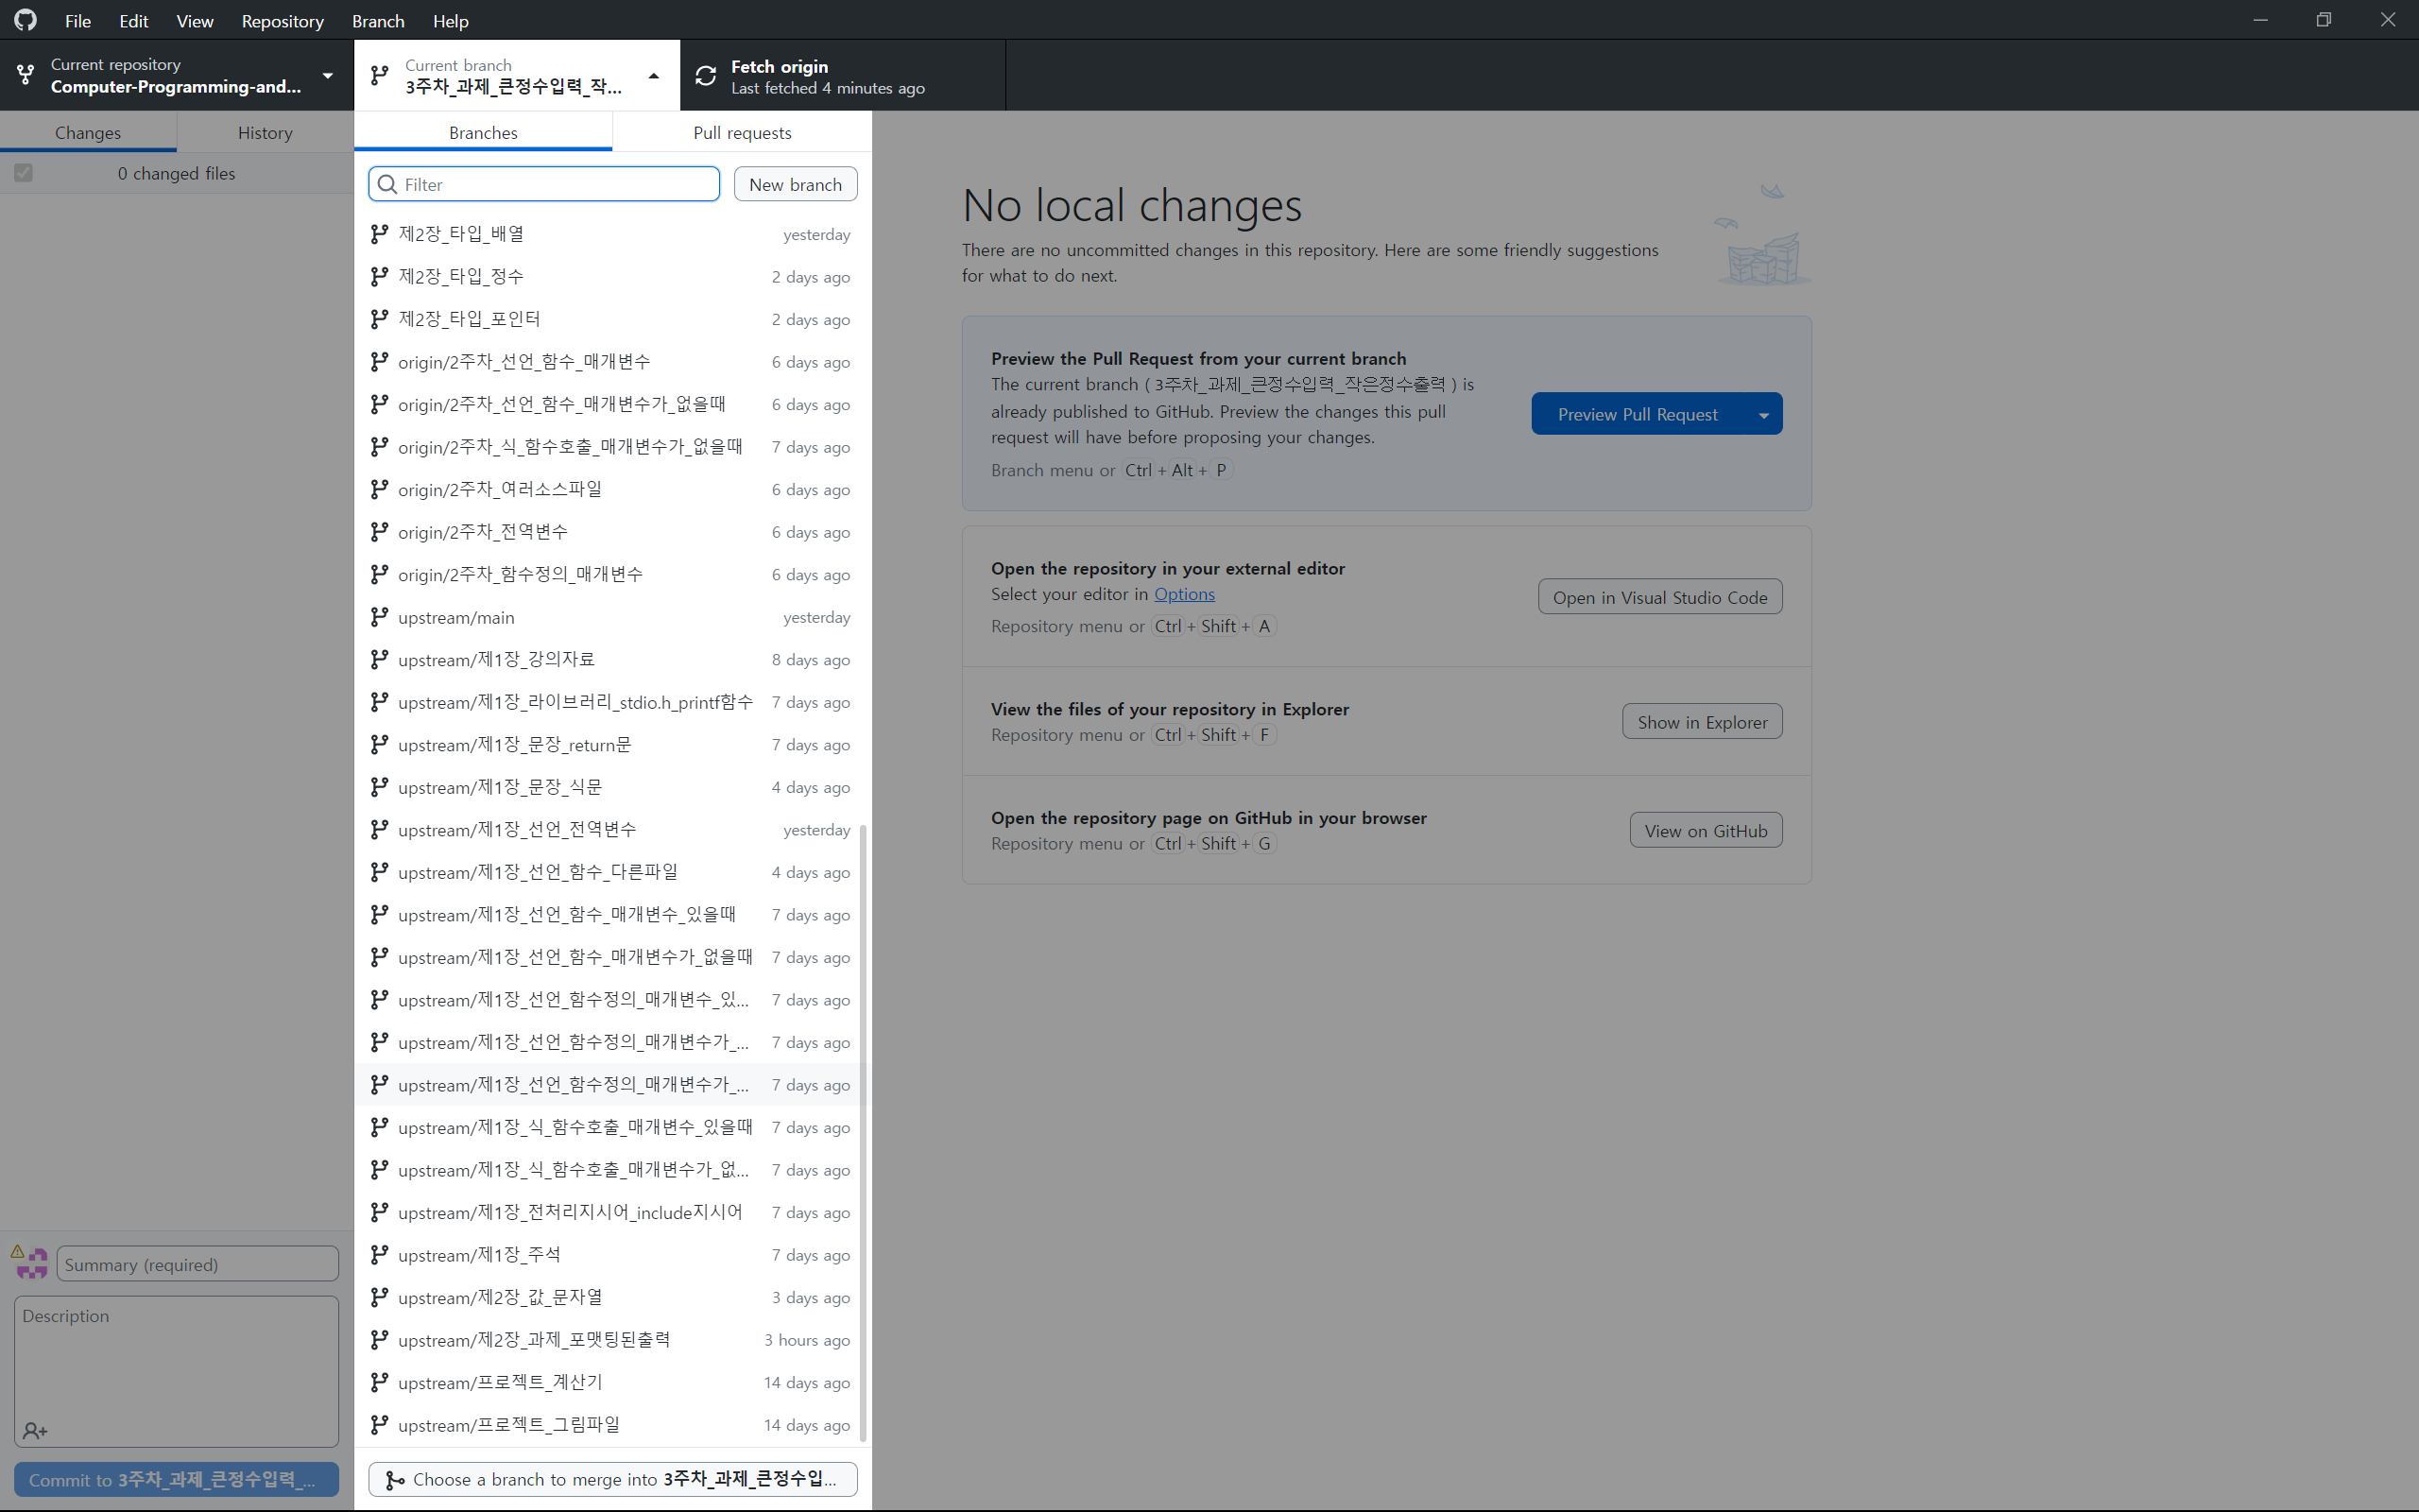
upstream/제2장_과제_포맷팅된출력 클릭

Slide 5

History 클릭

Slide 6
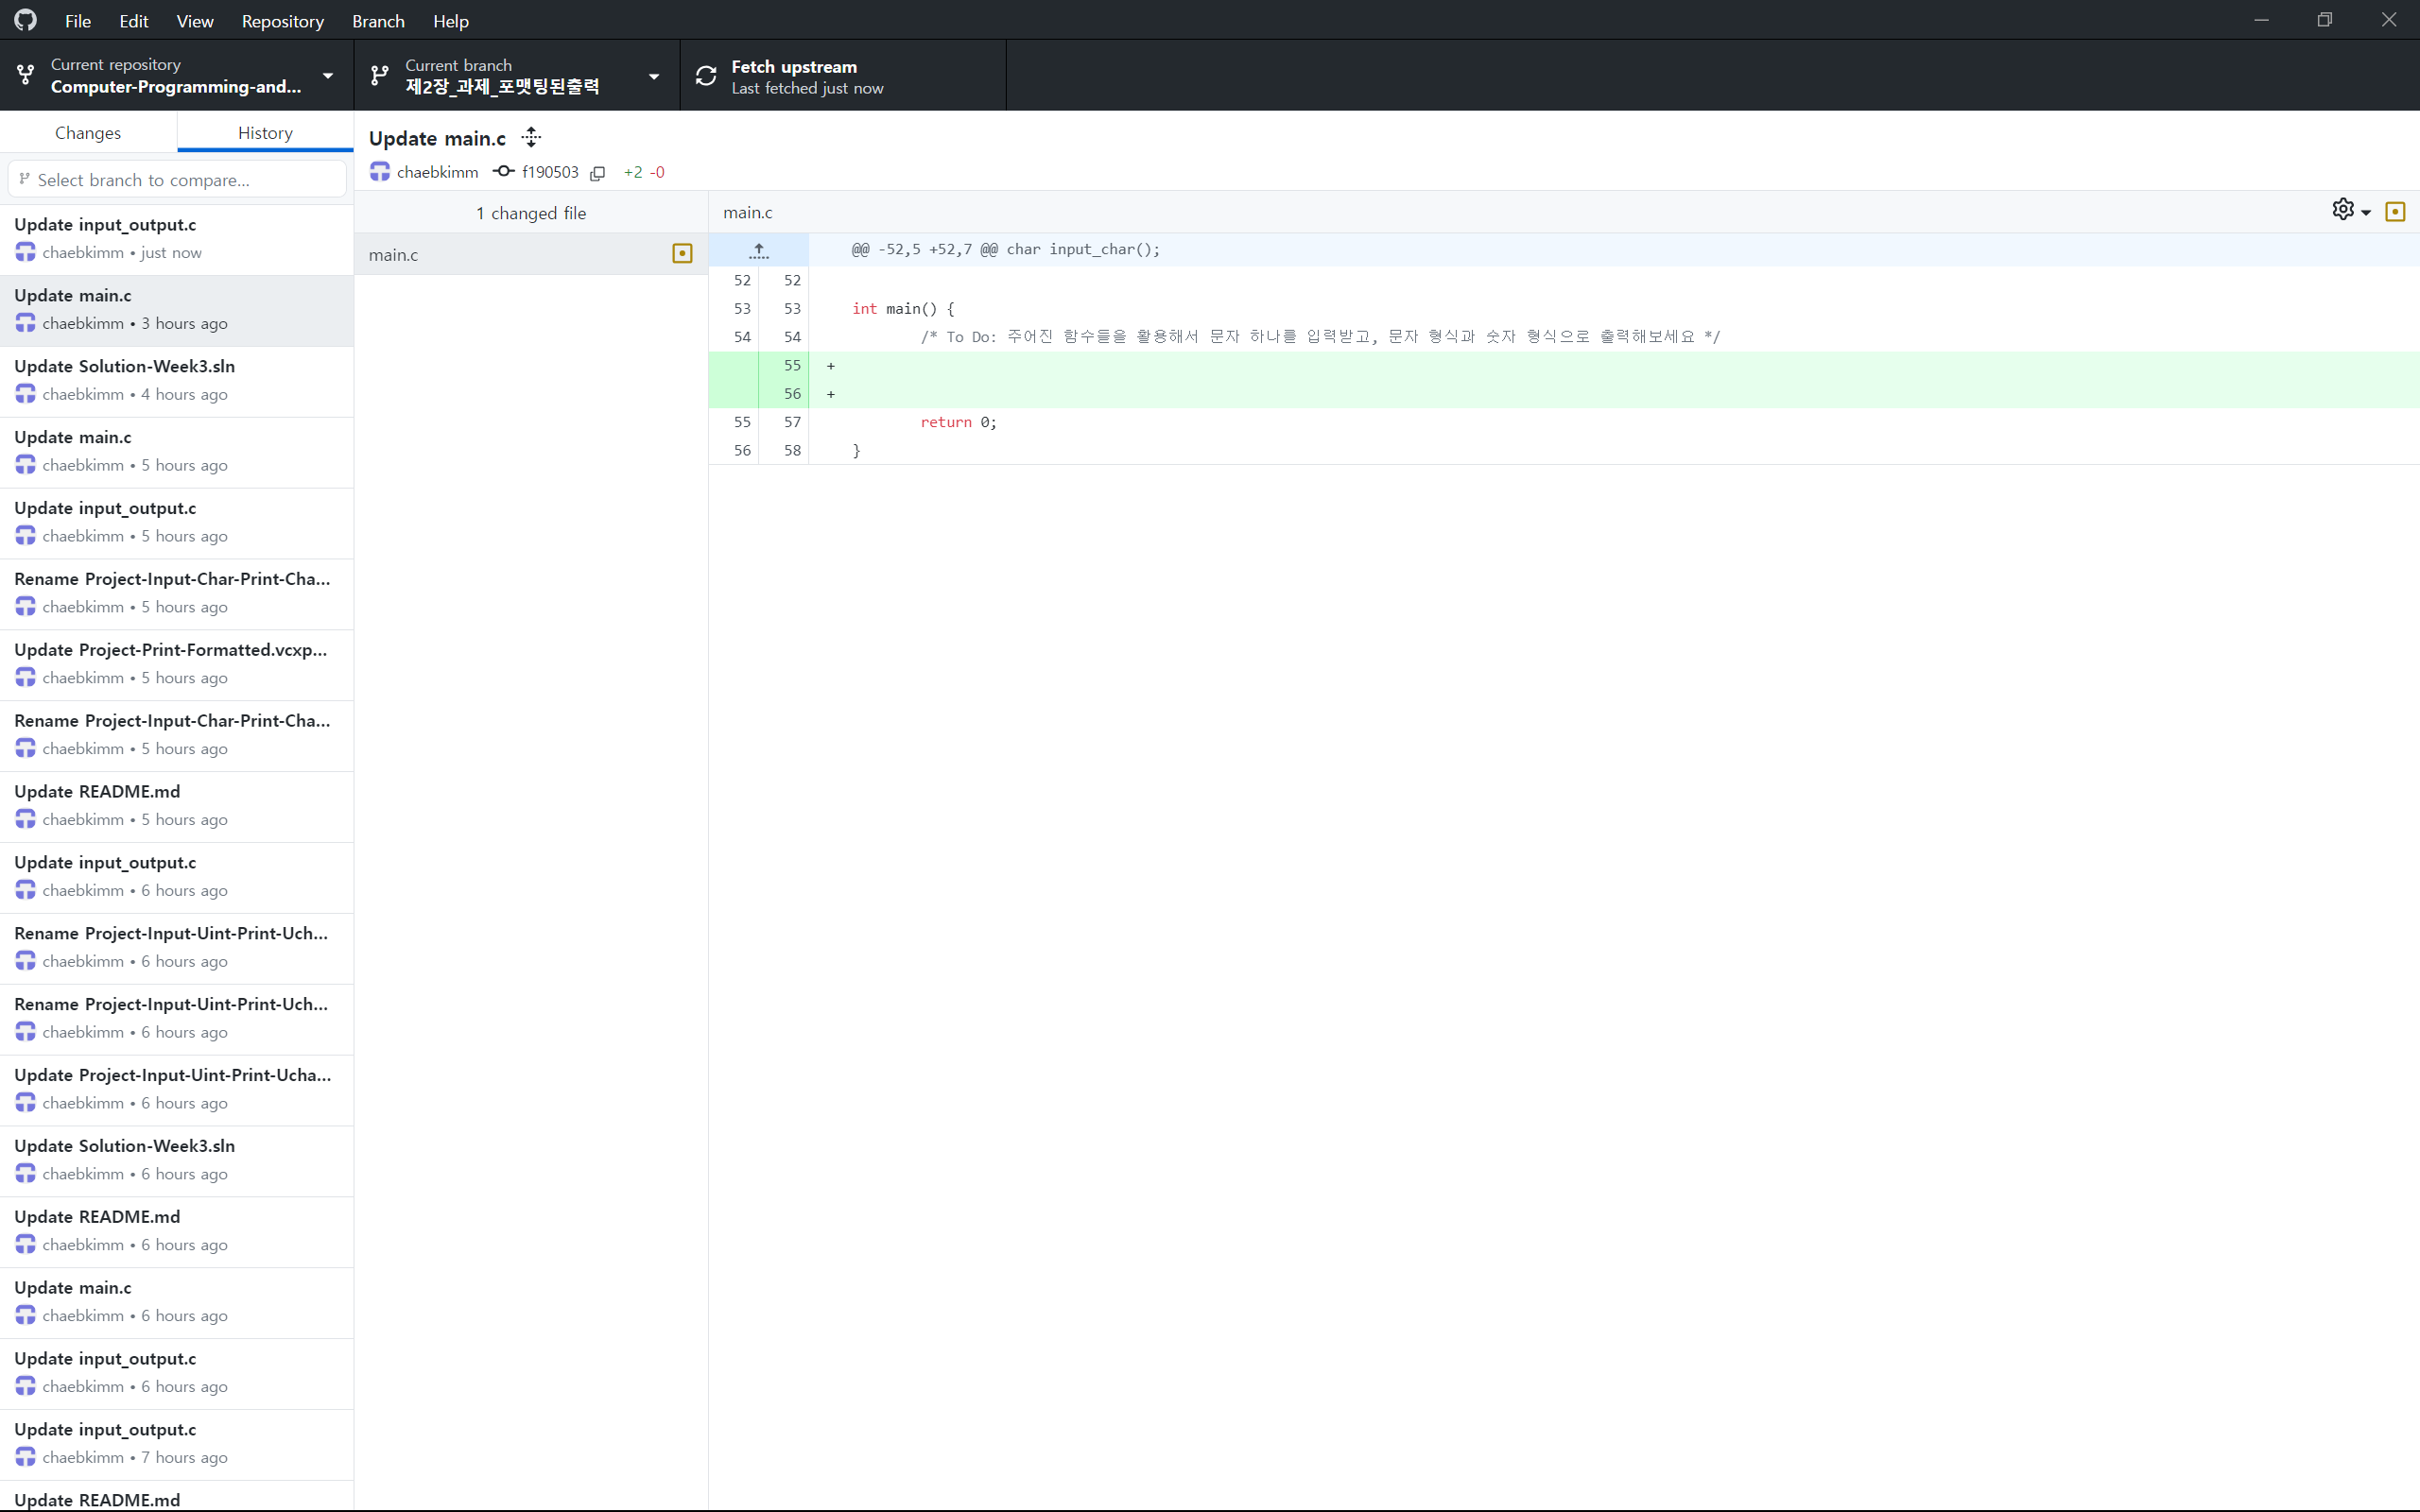
할일:
문자를 입력받기
문자형식과 숫자형식으로 출력하기
Visual Studio 화면 띄우기

Slide 7
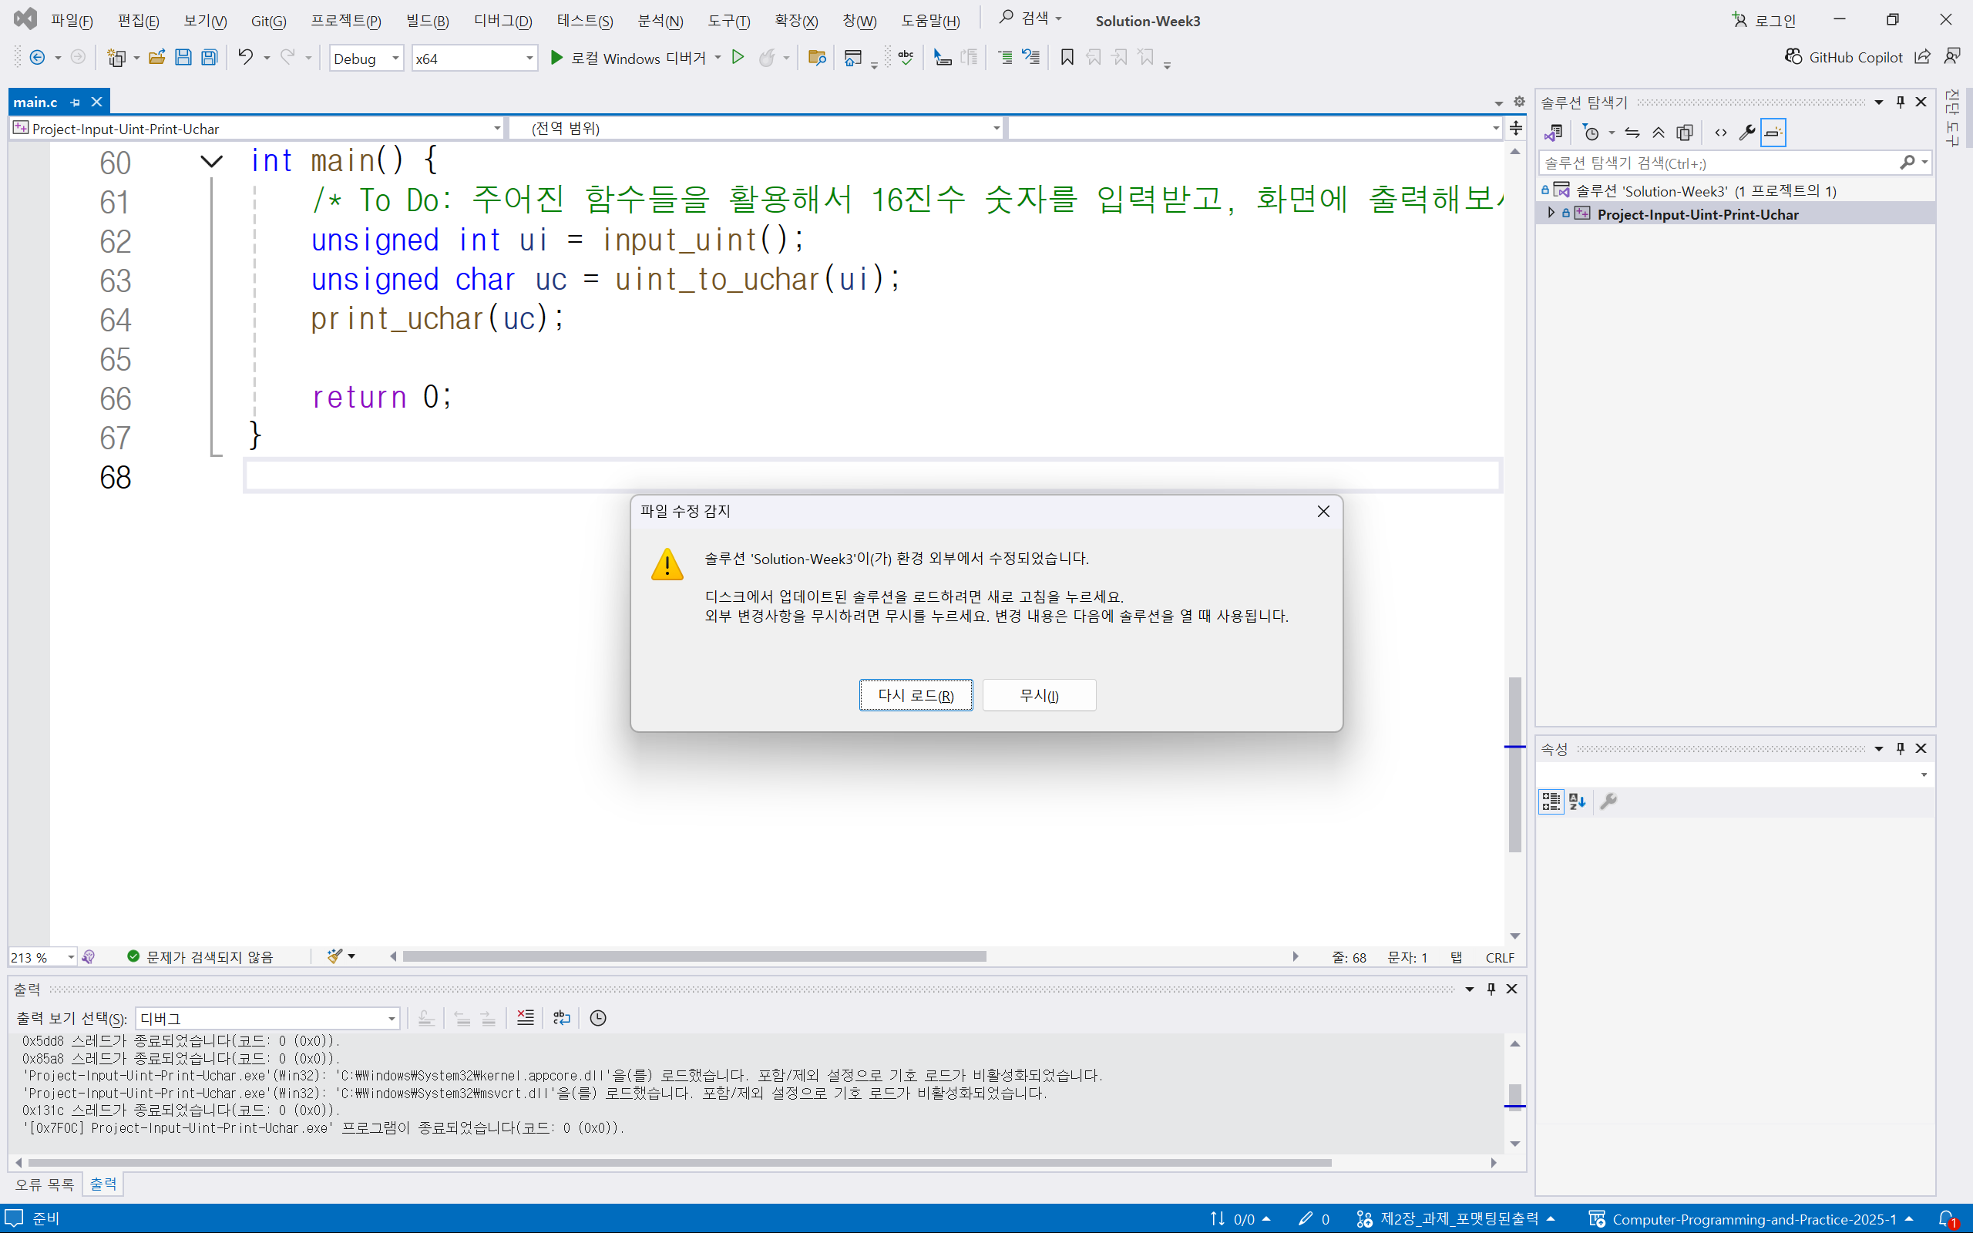
다시 로드 클릭

Slide 8
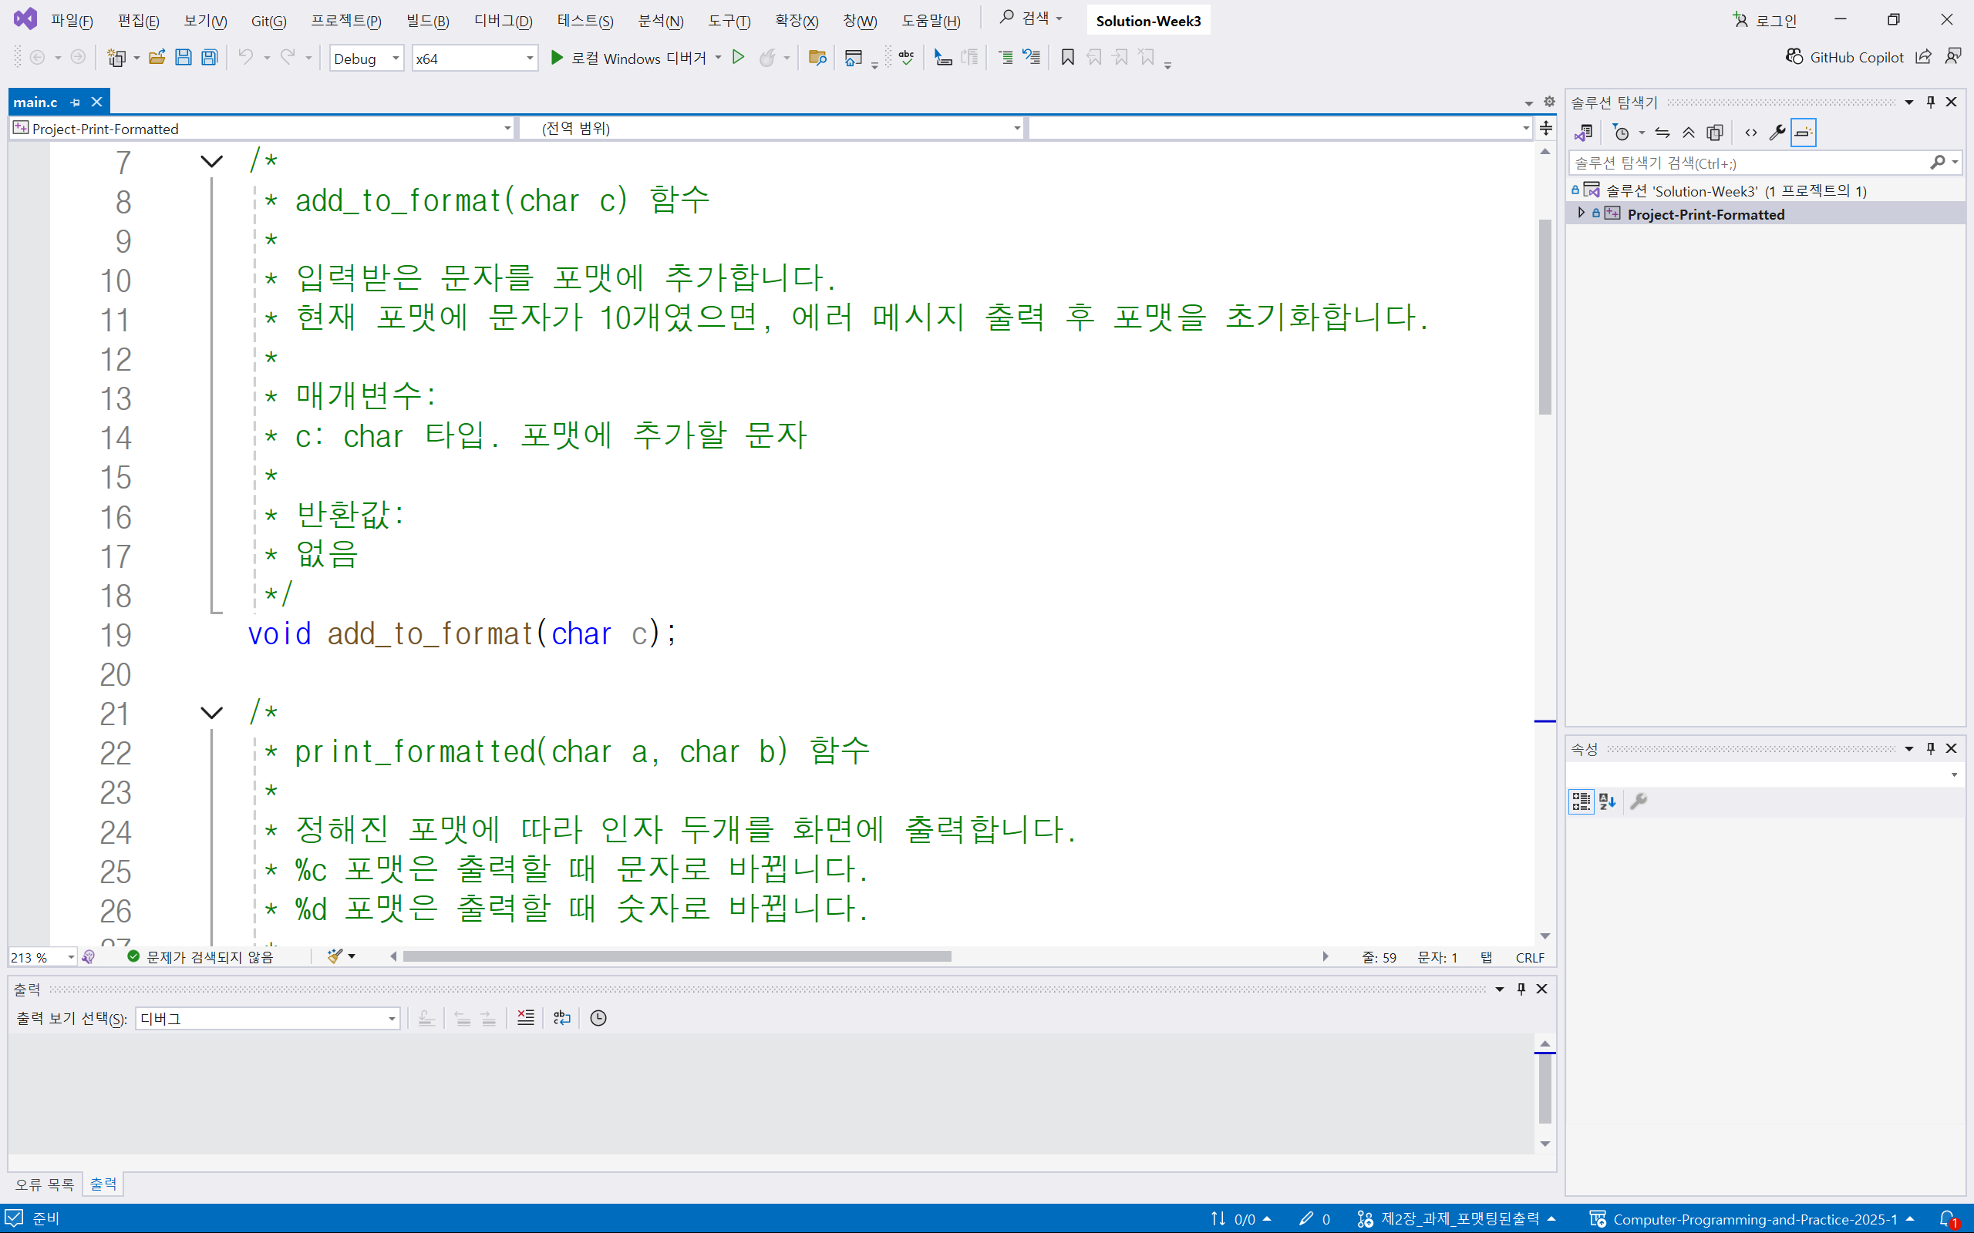
add_to_format: 입력받은 문자를 포맷에 추가하는 함수

Slide 9
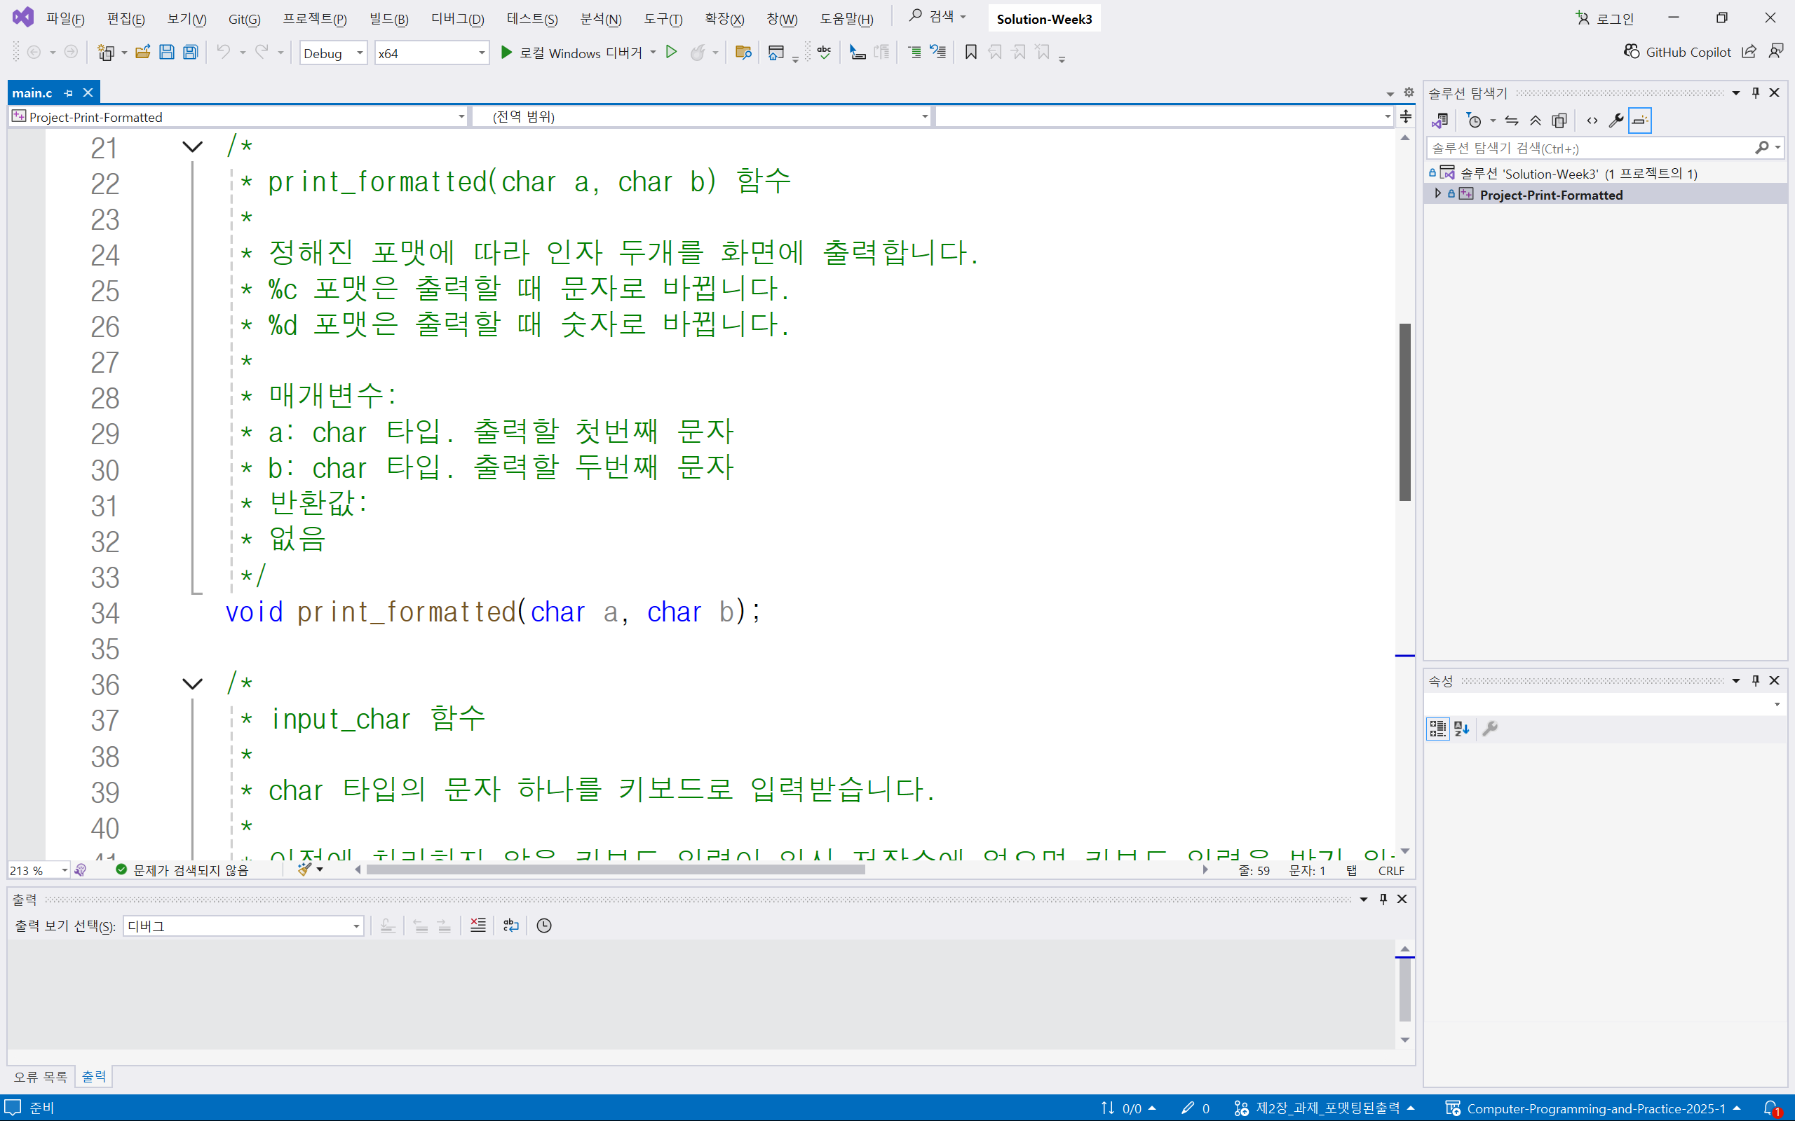
print_formatted: 포맷에 따라 문자 두개를 출력하는 함수

Slide 10
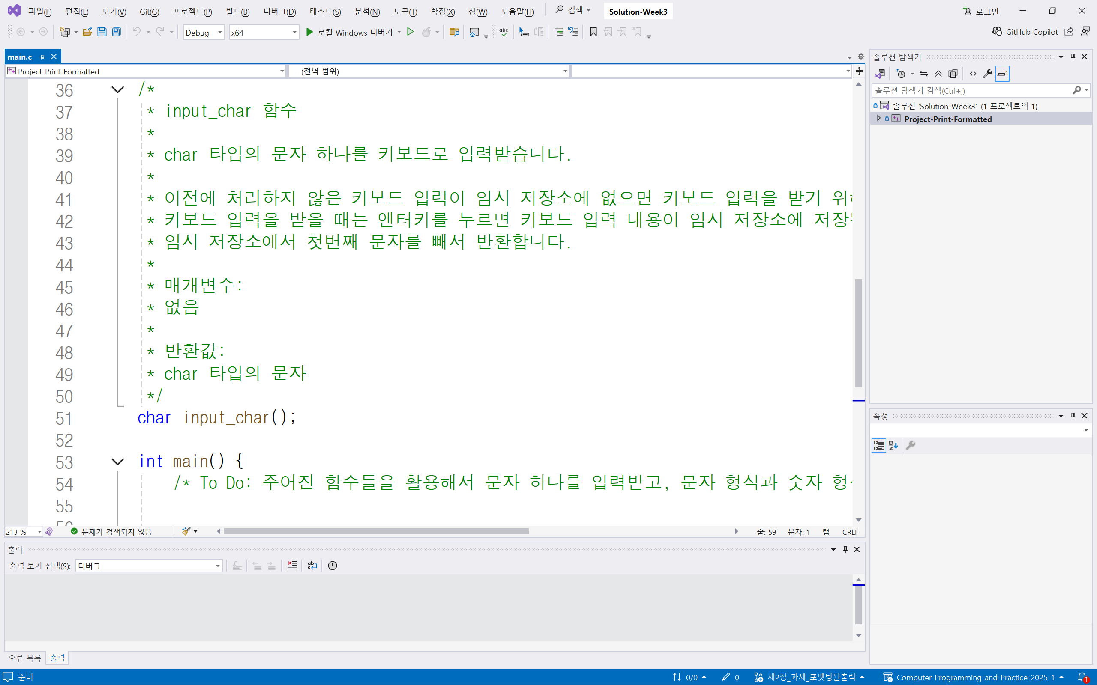
input_char: 문자 하나를 입력받는 함수

Slide 11
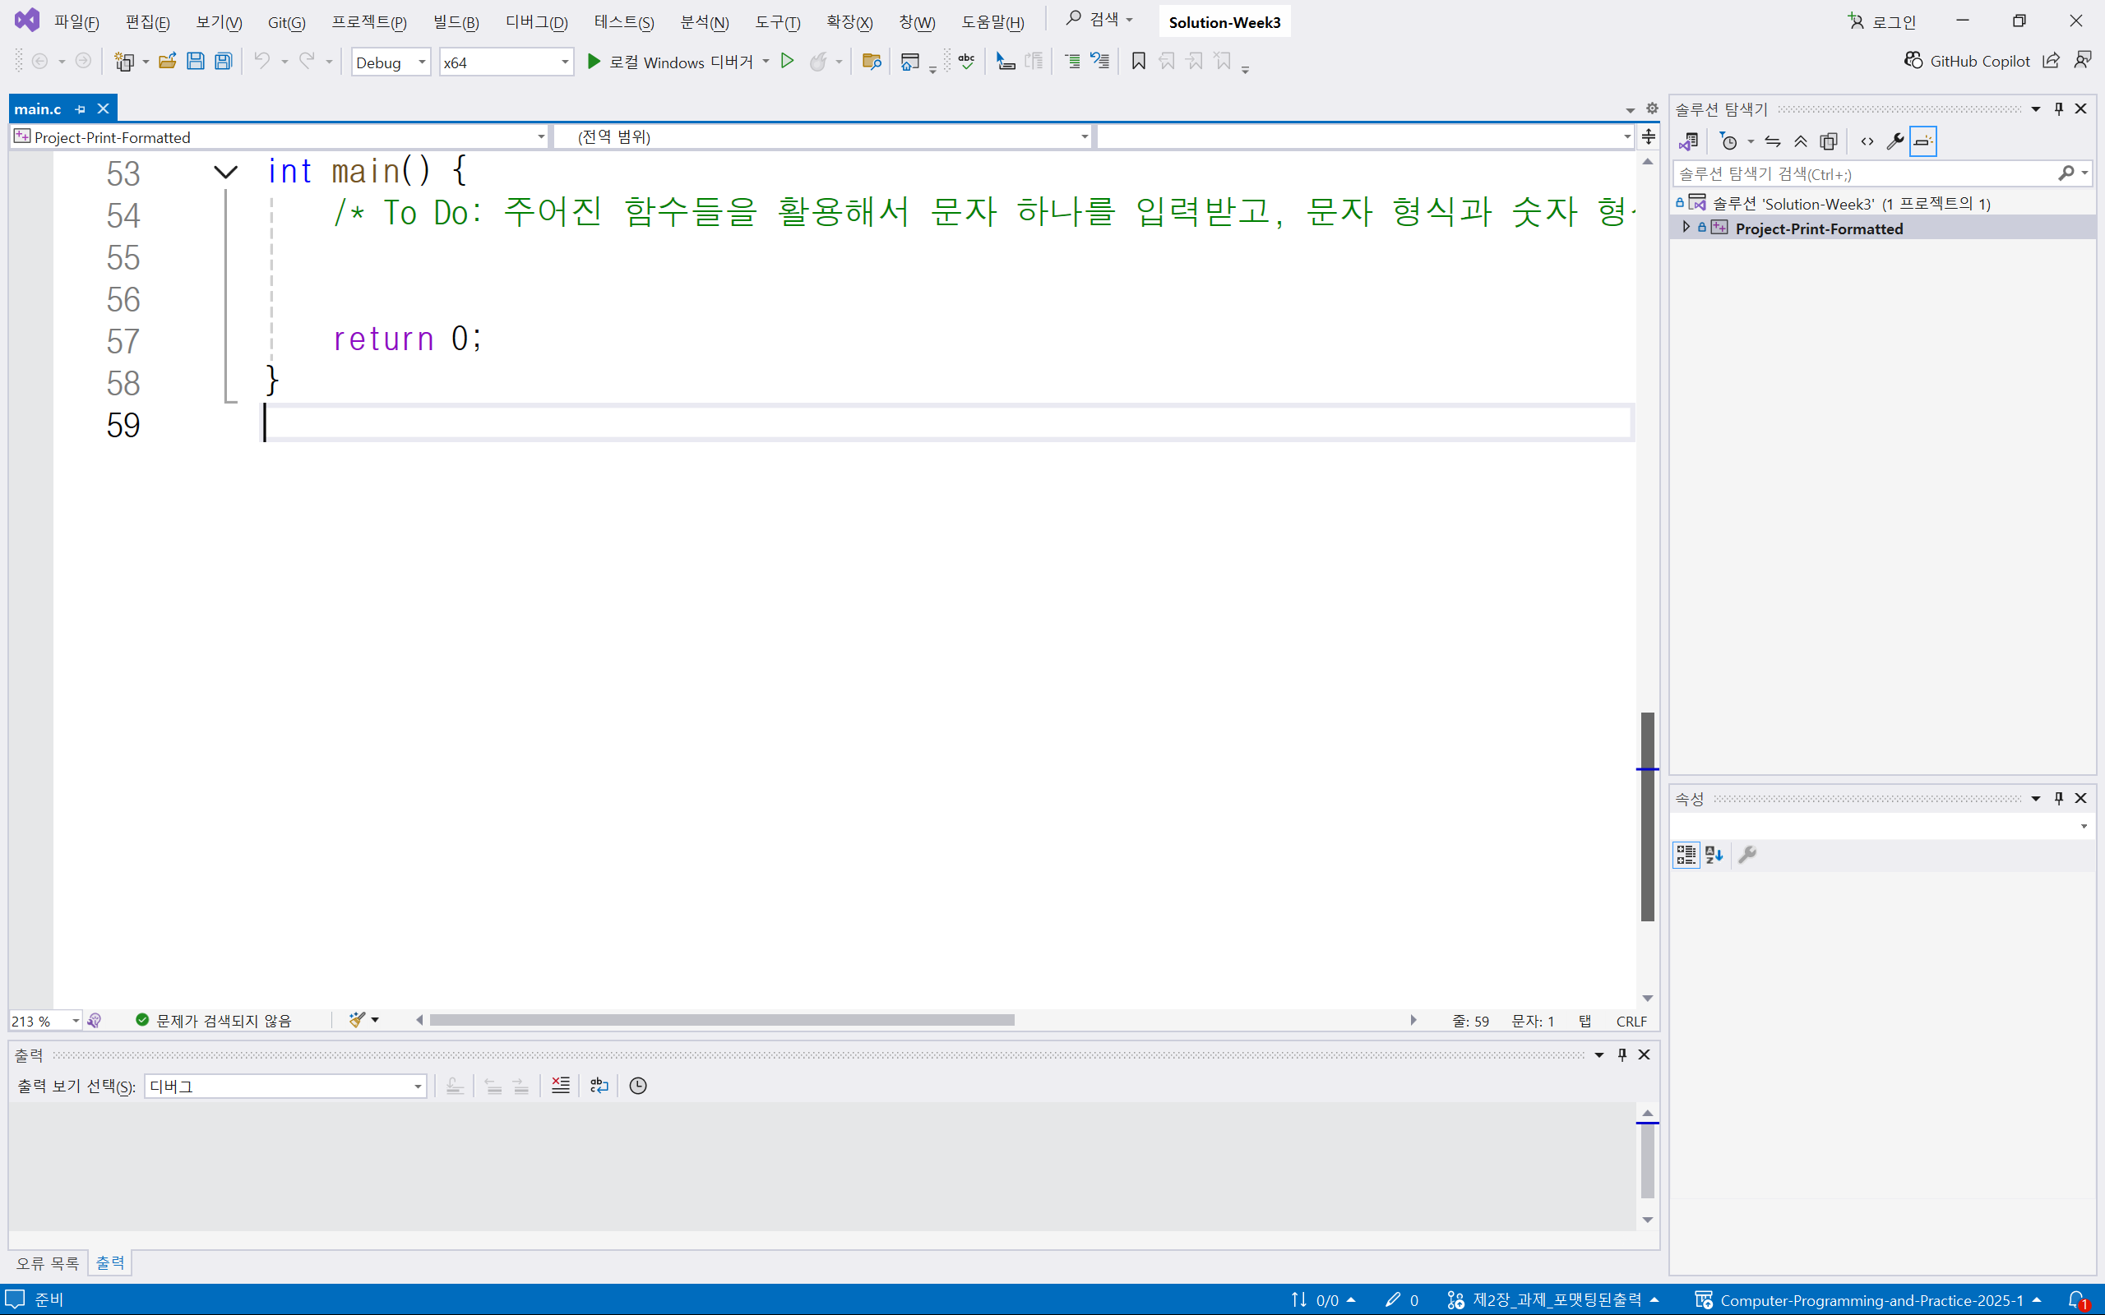
int main() {
char c = input_char();
add_to_format('%');
add_to_format('c');
add_to_format(':');
add_to_format('%');
add_to_format('d');
print_formatted(c, c);
return 0;
}로 바꾸기

Slide 12
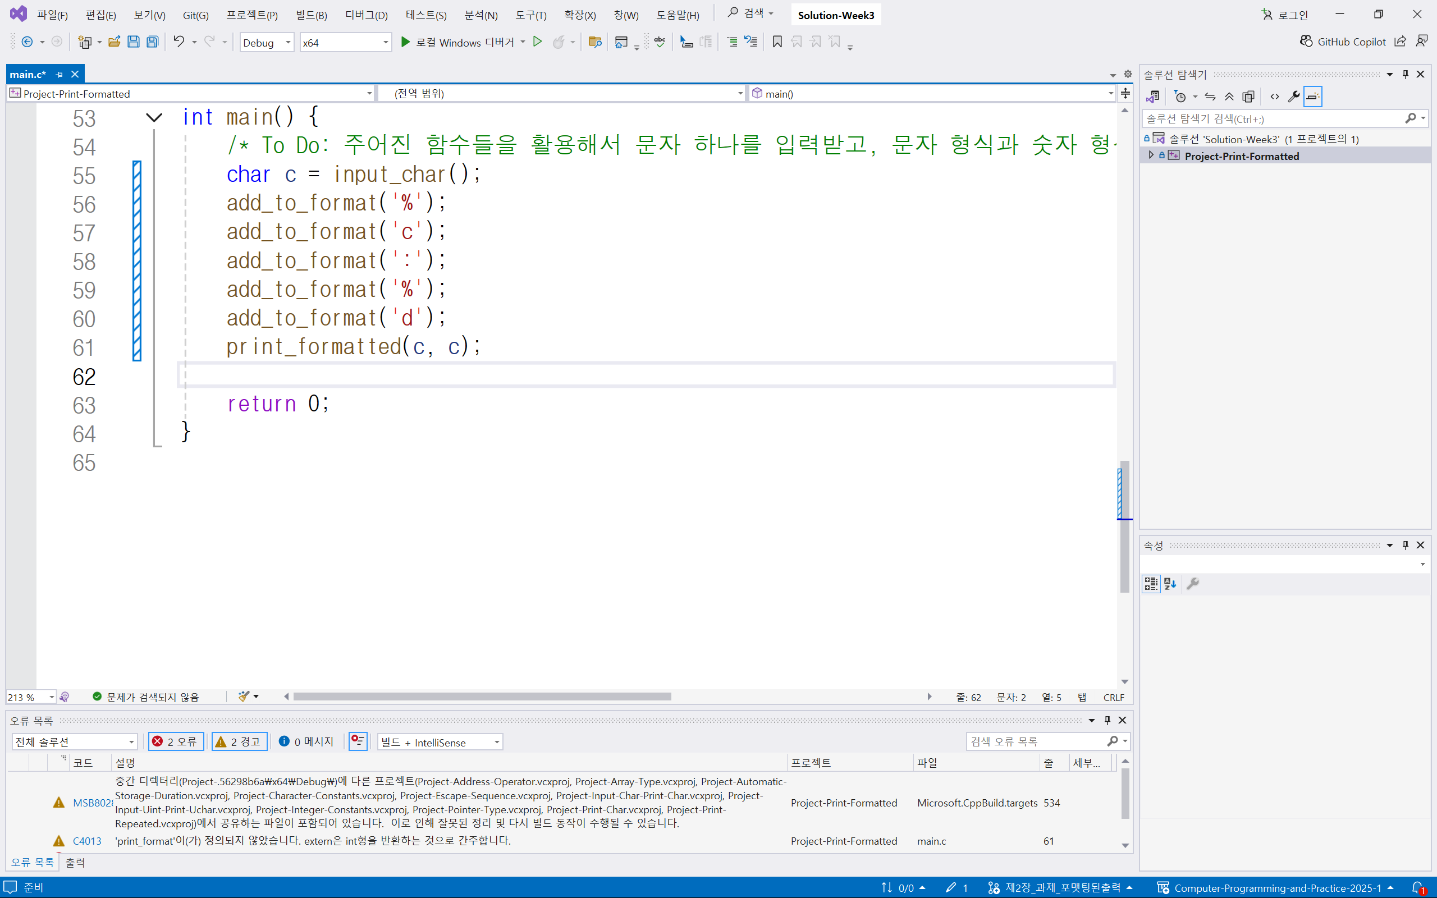
로컬 Windows 디버거 버튼 클릭

Slide 13
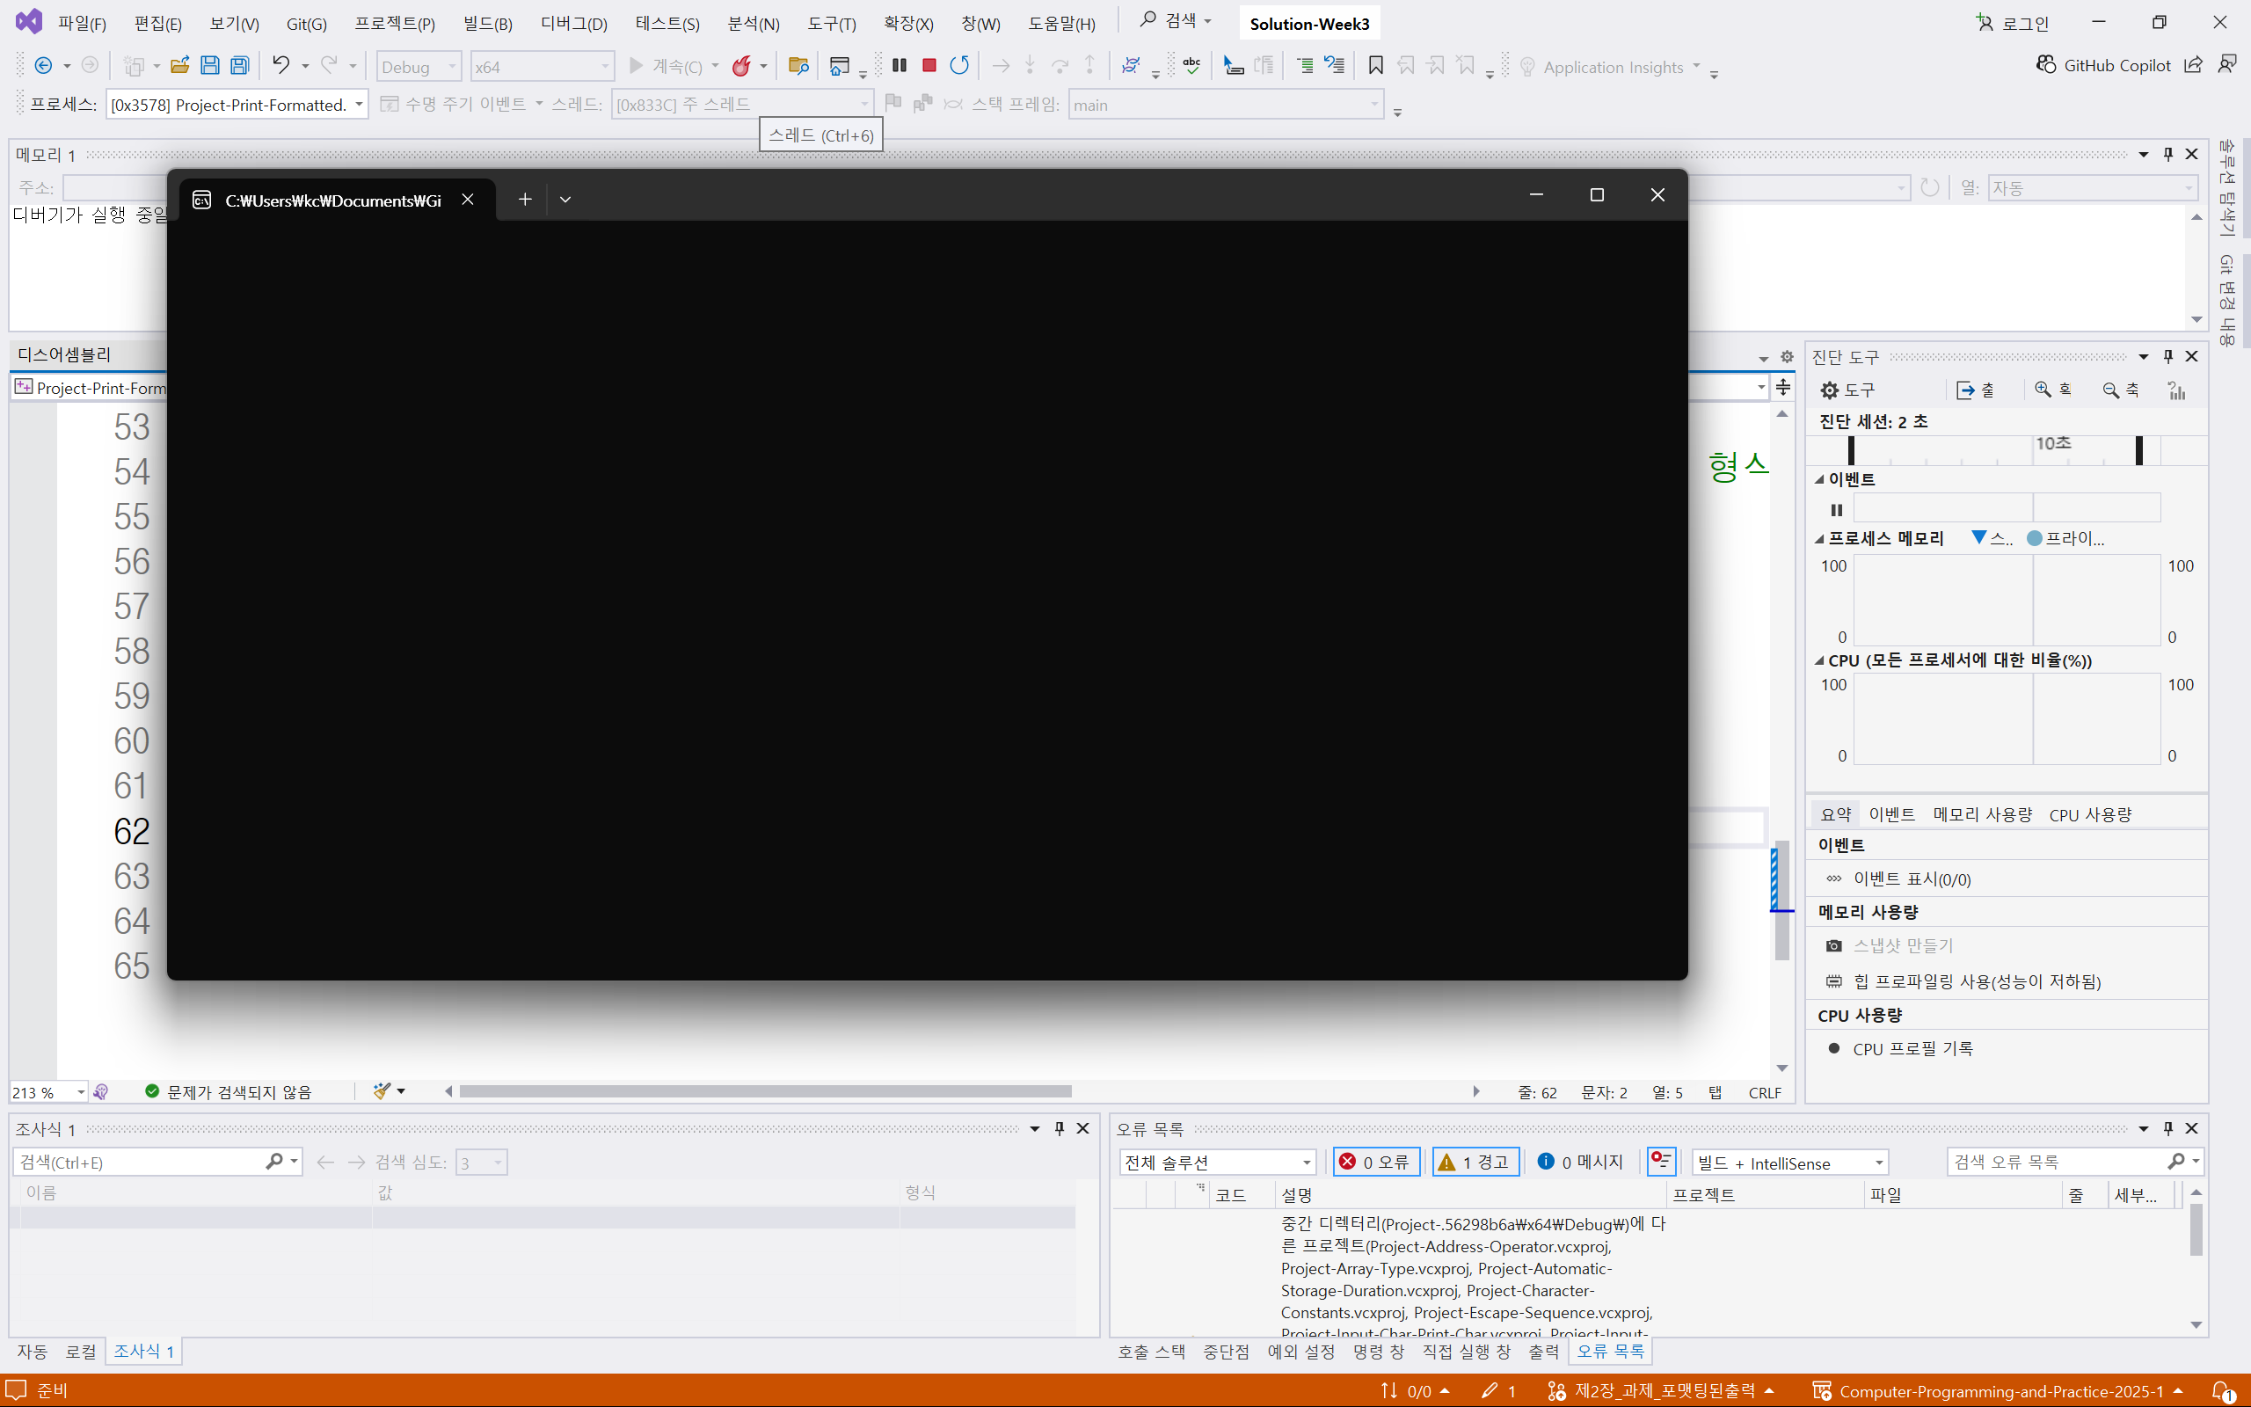
abc입력

Slide 14
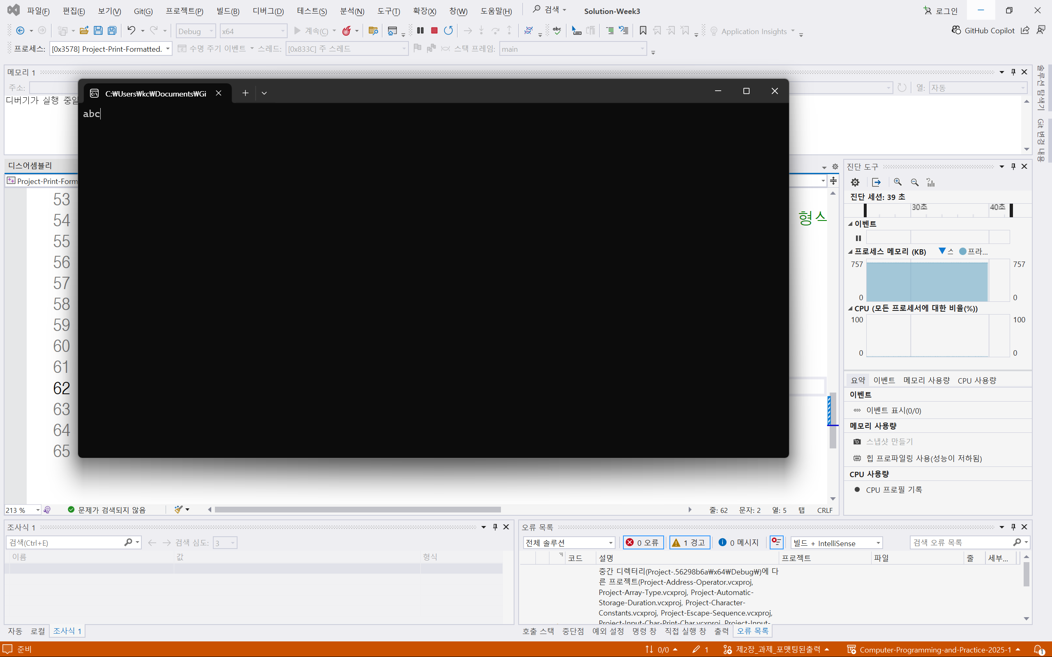
엔터키 입력

Slide 15
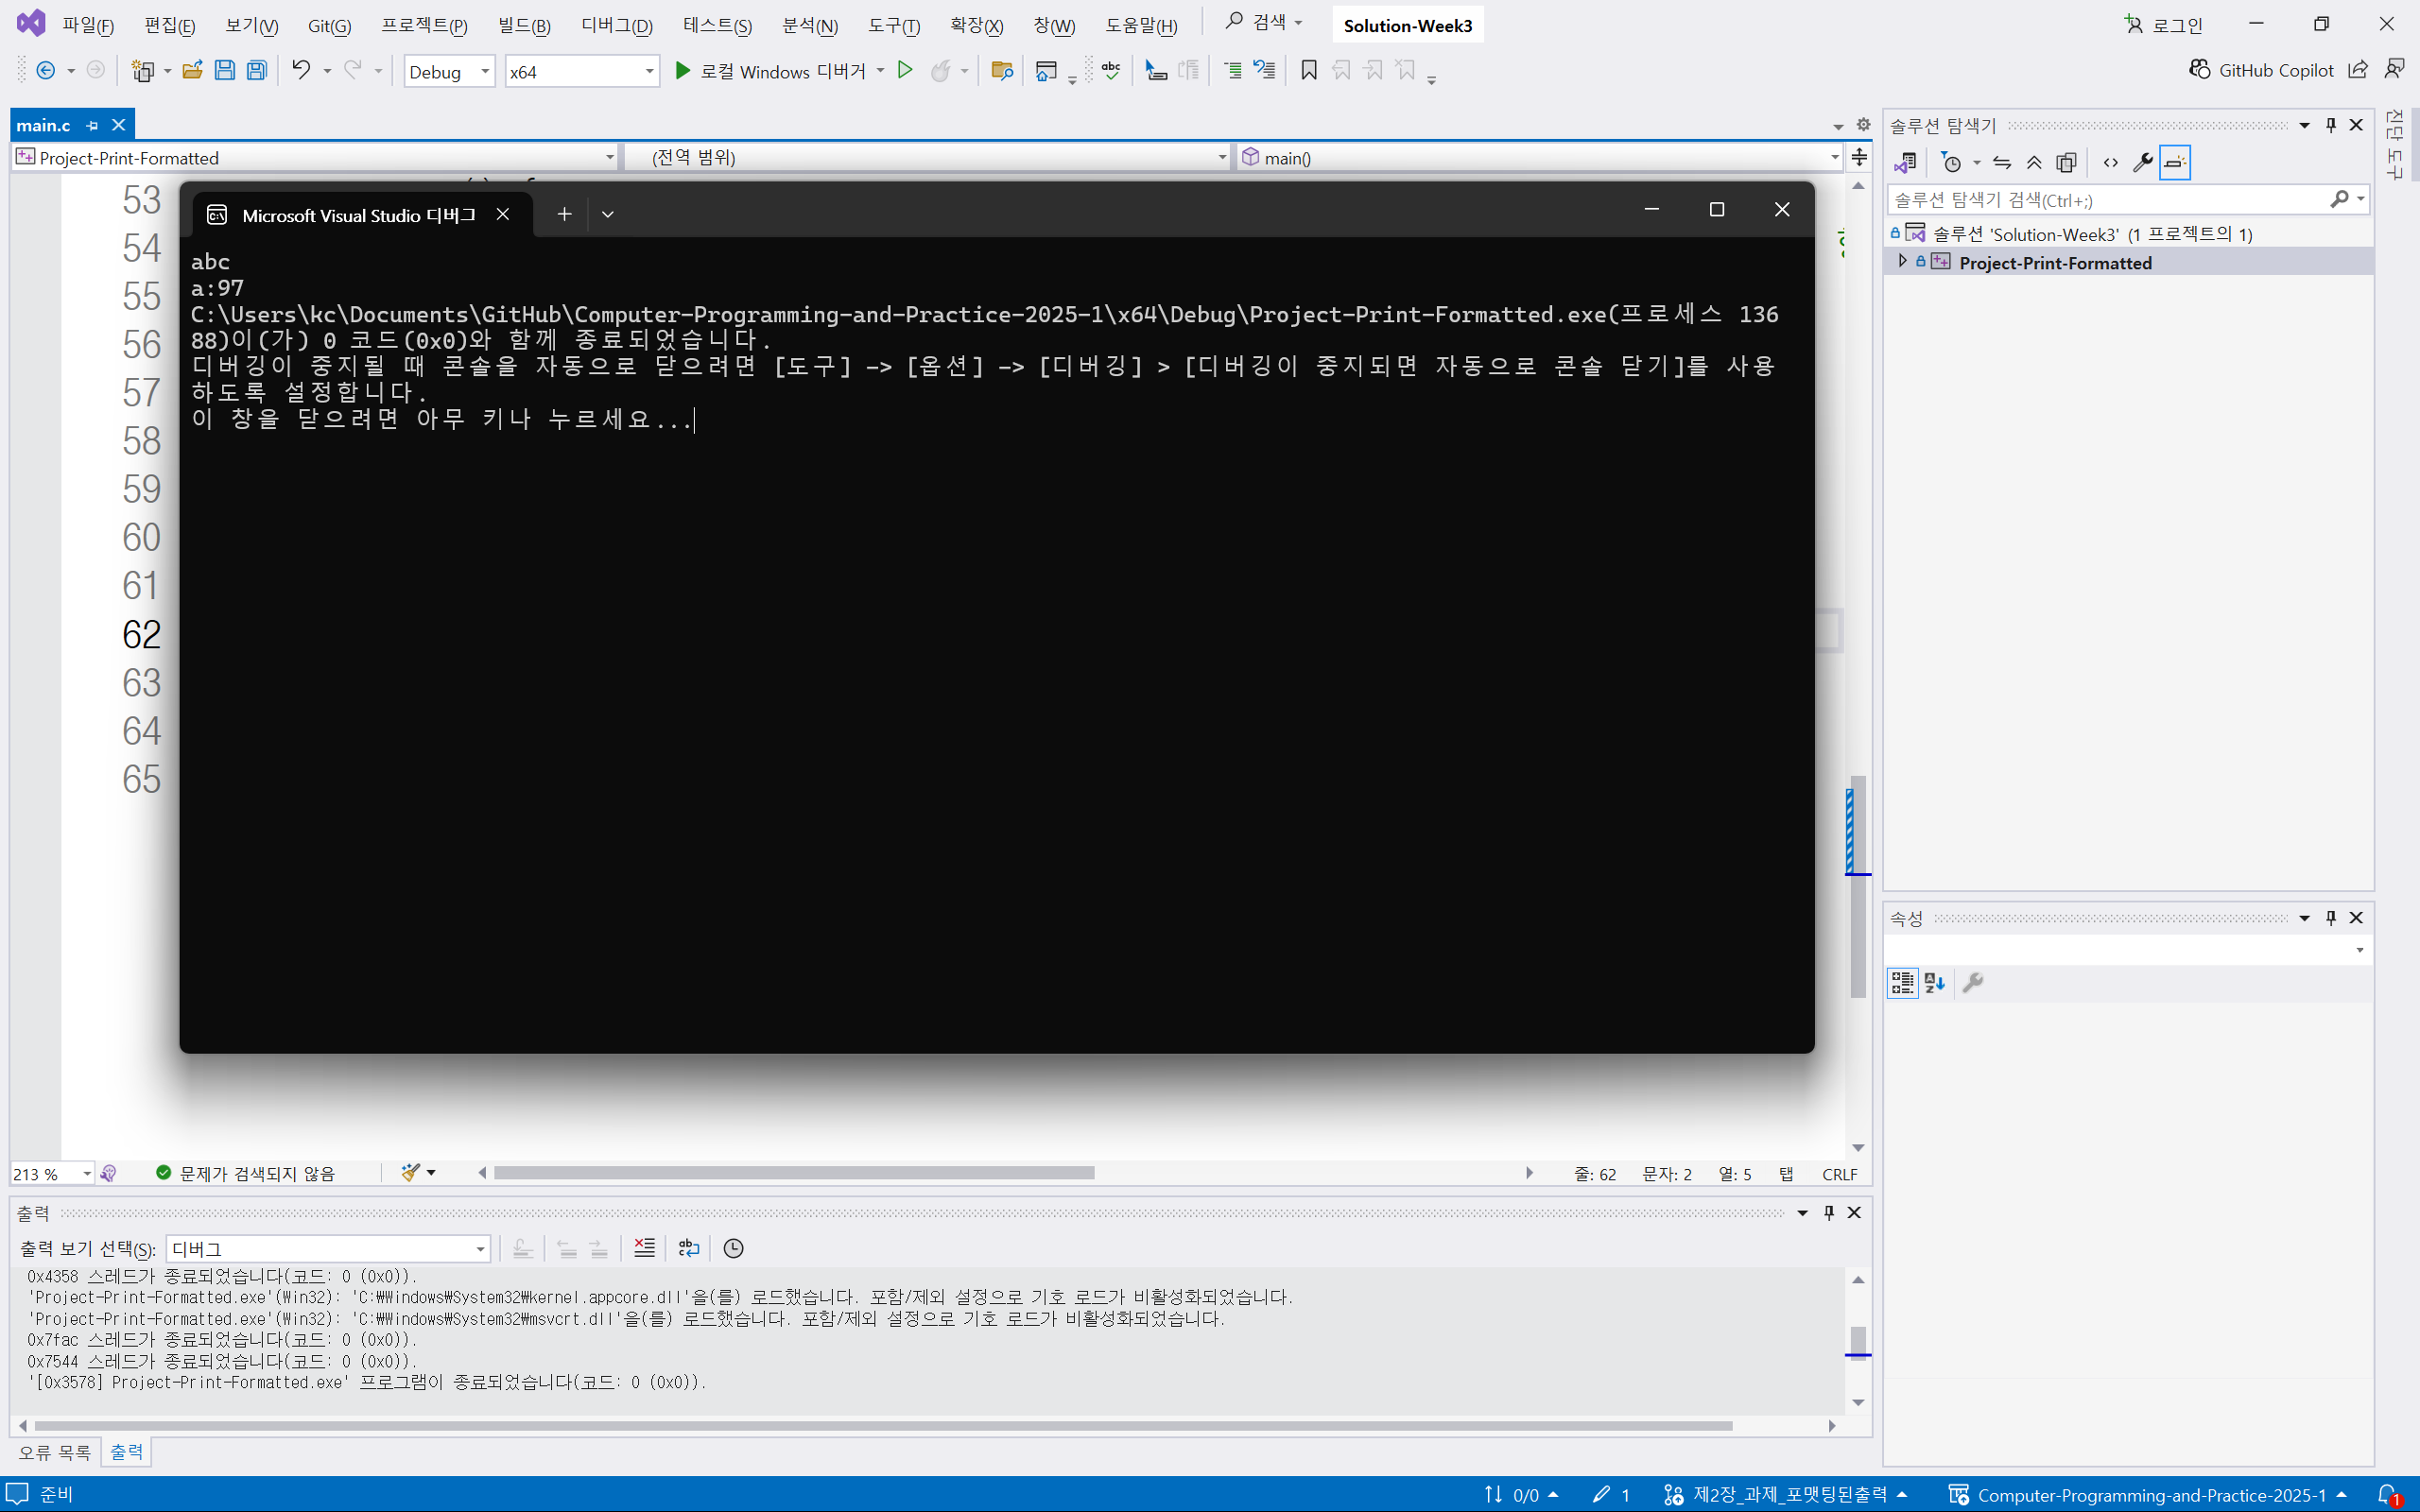
문자와 해당 숫자가 출력됨

Slide 16
엔터키 입력

Slide 17
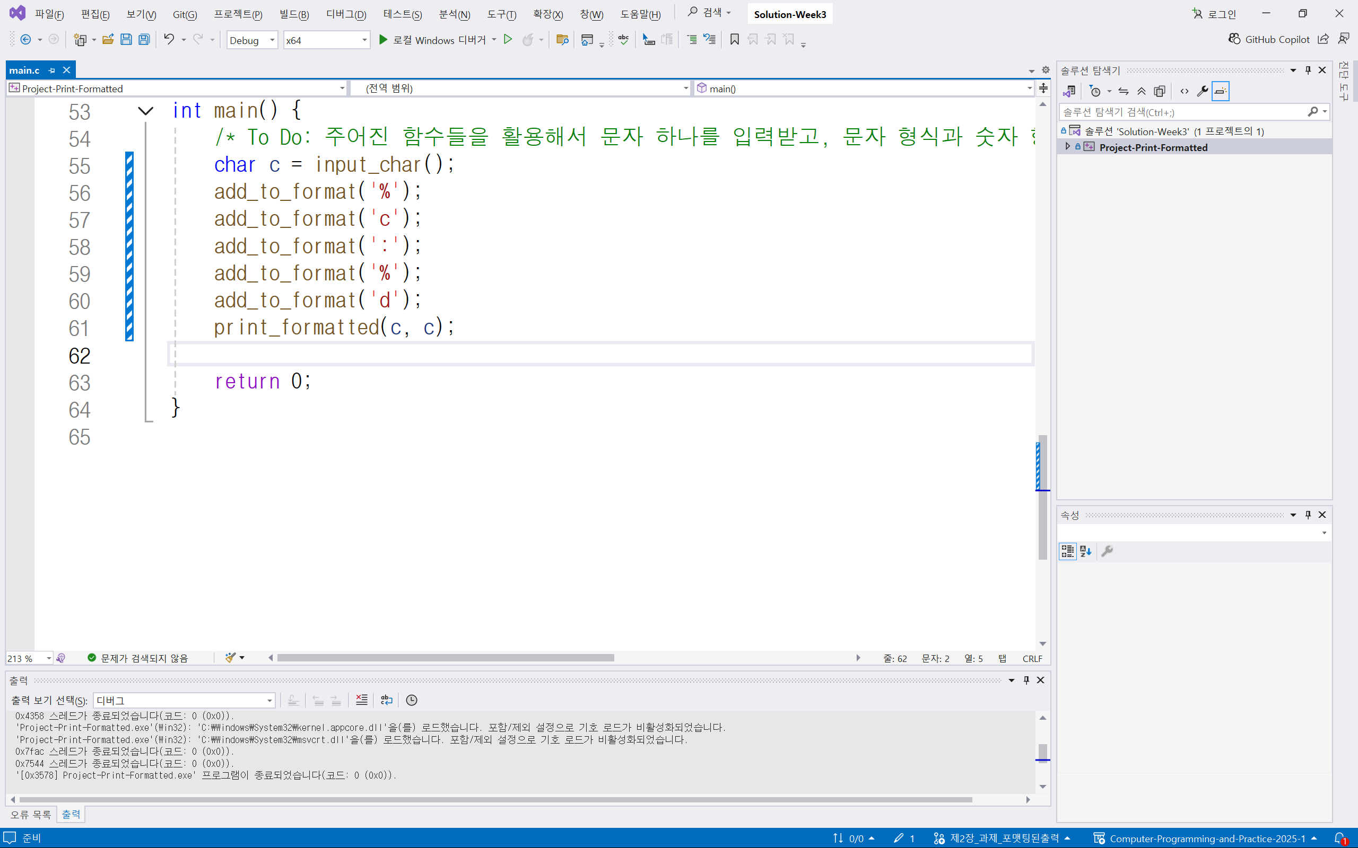
Github Desktop 창 띄우기

Slide 18
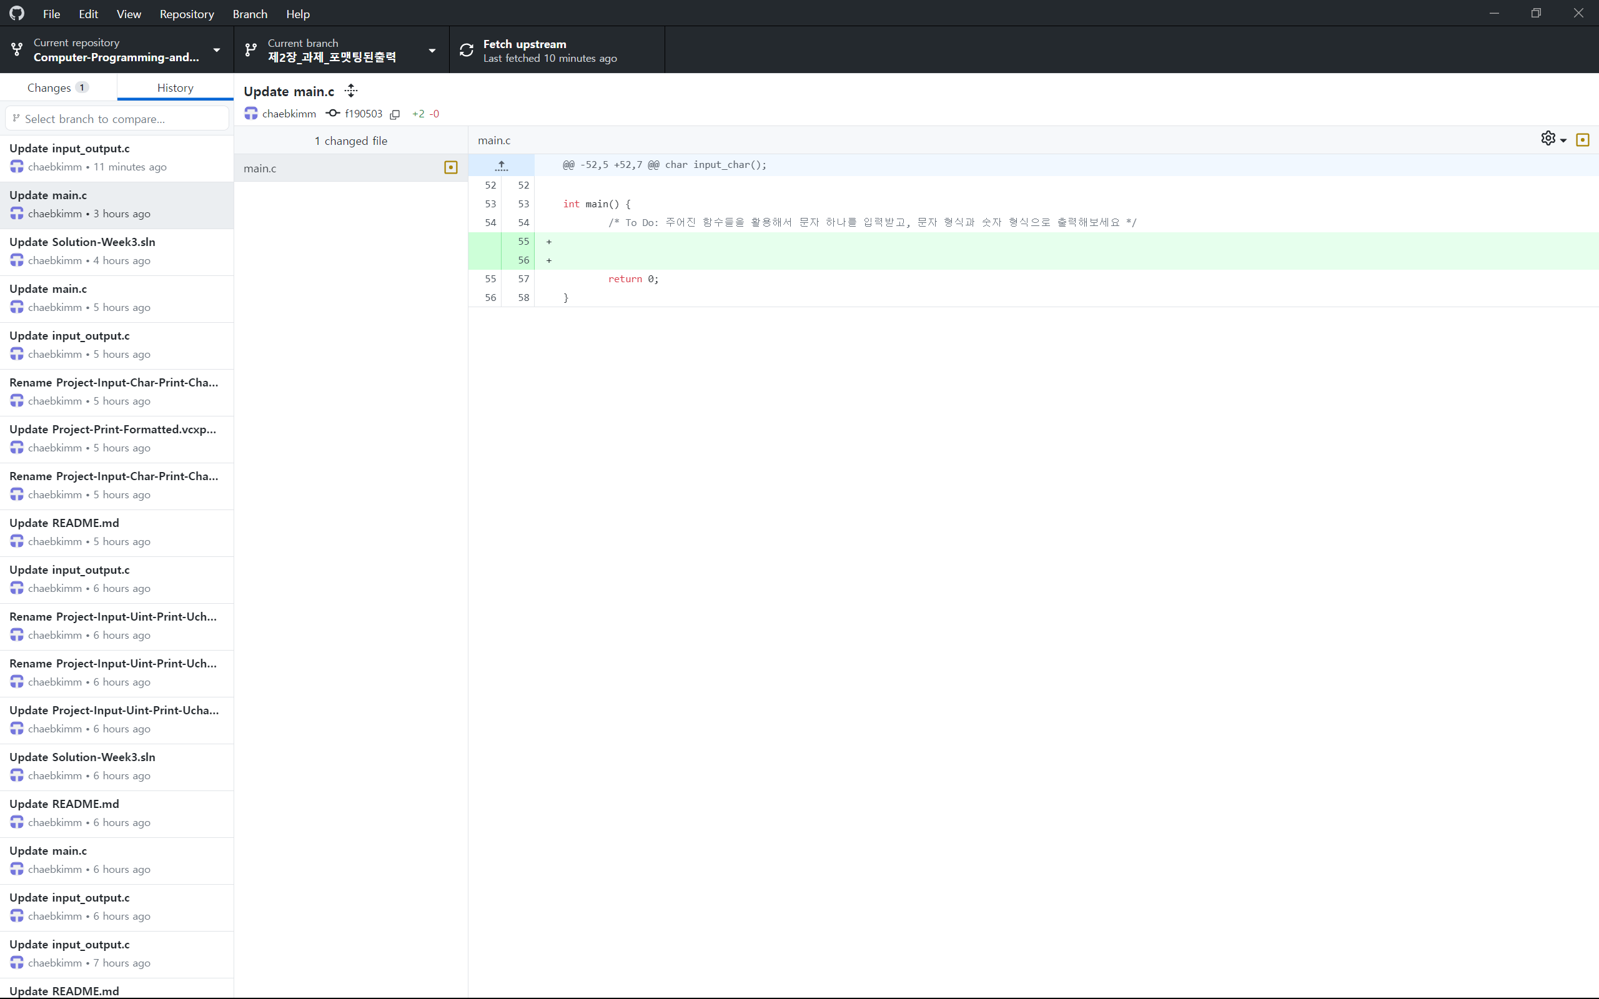
Changes 클릭

Slide 19
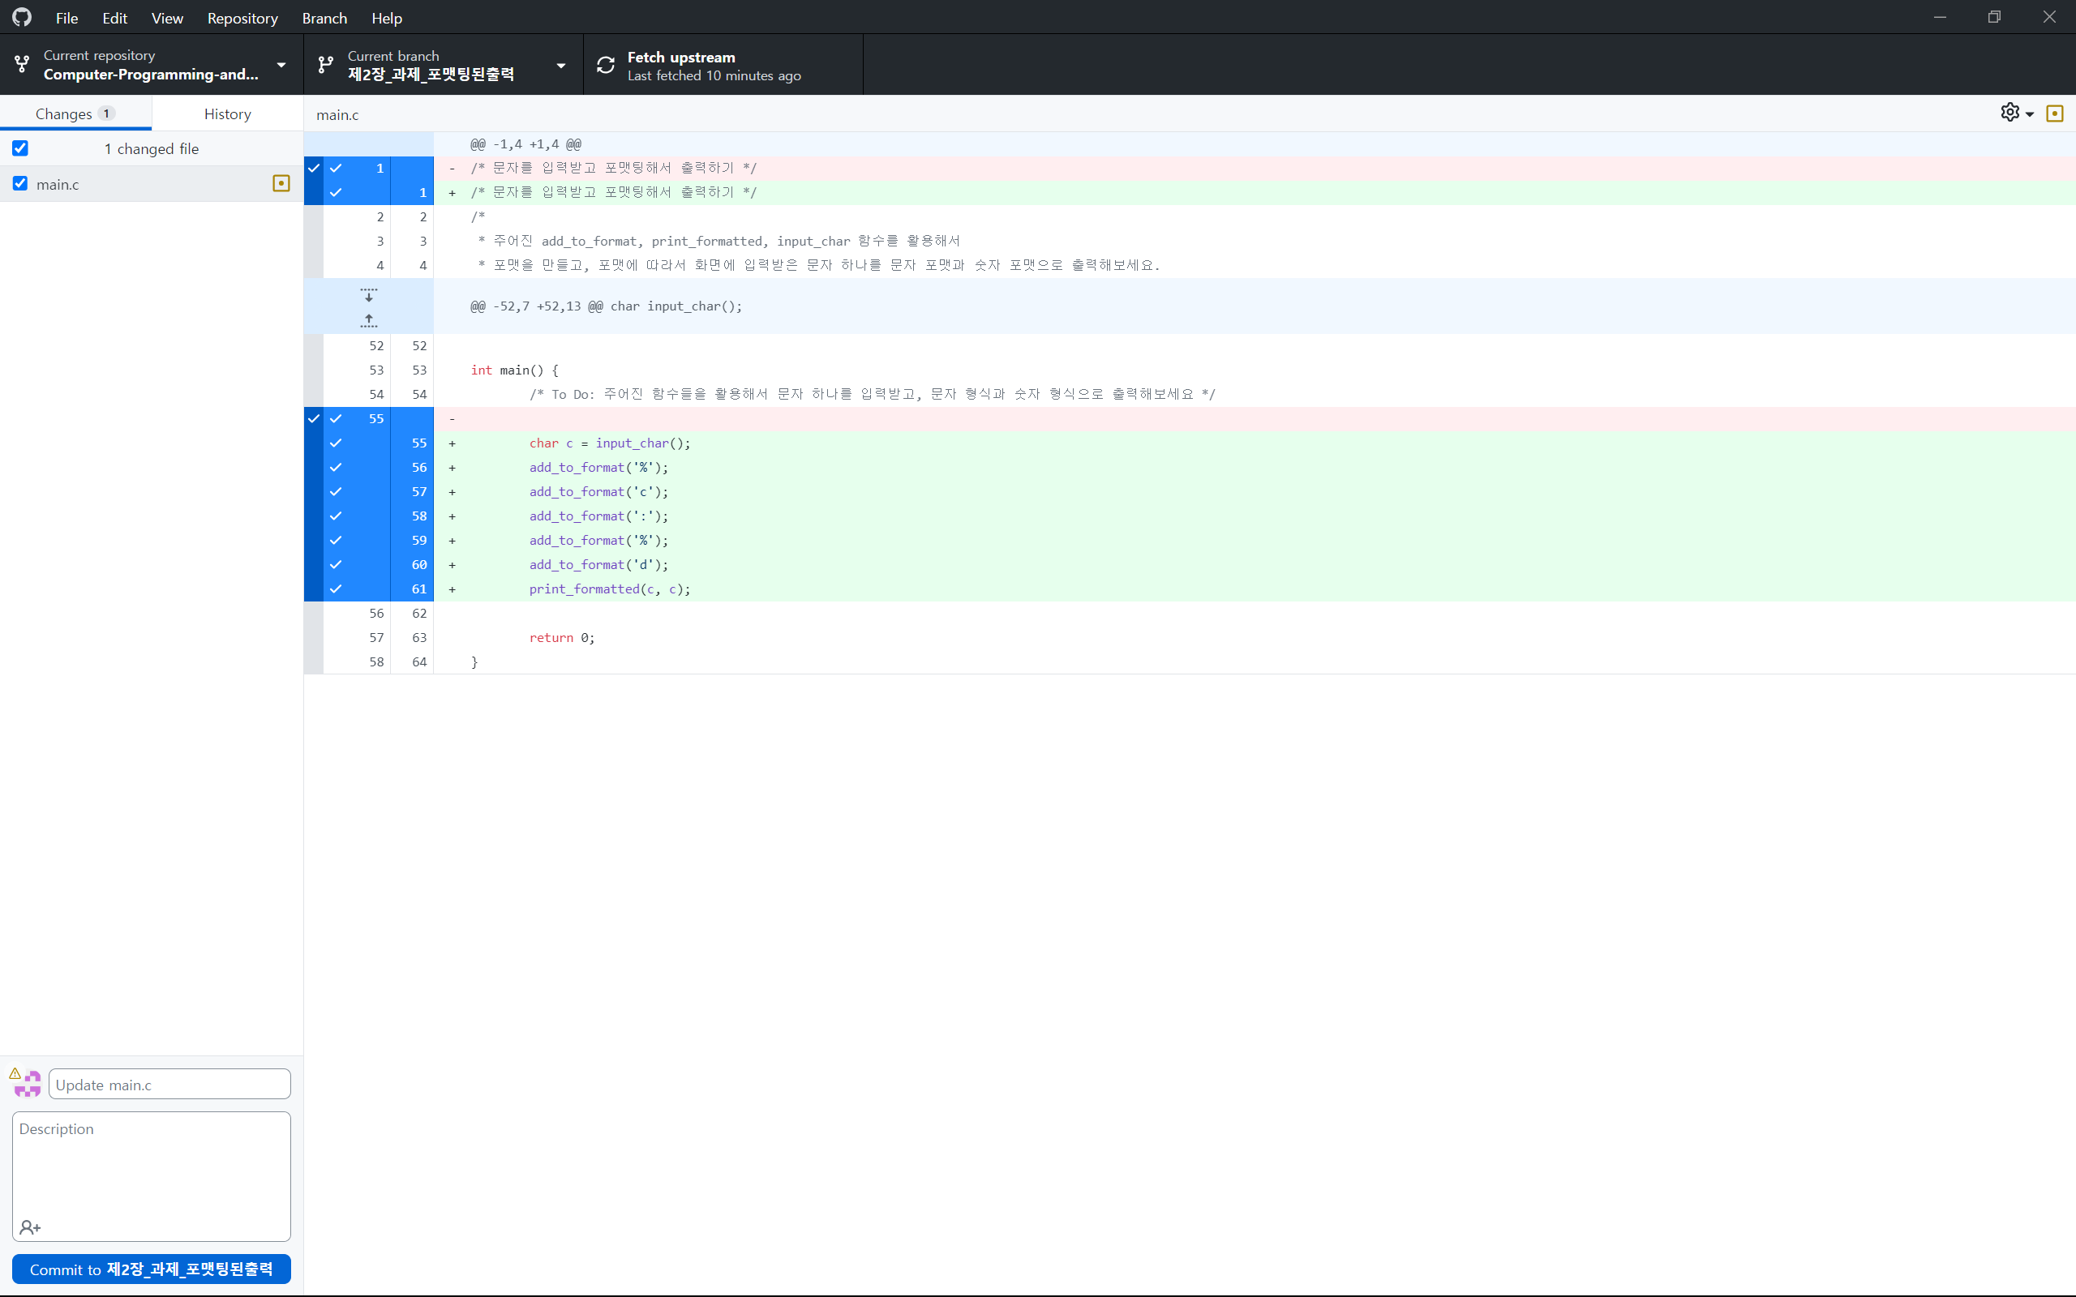
Commit 버튼 클릭

Slide 20
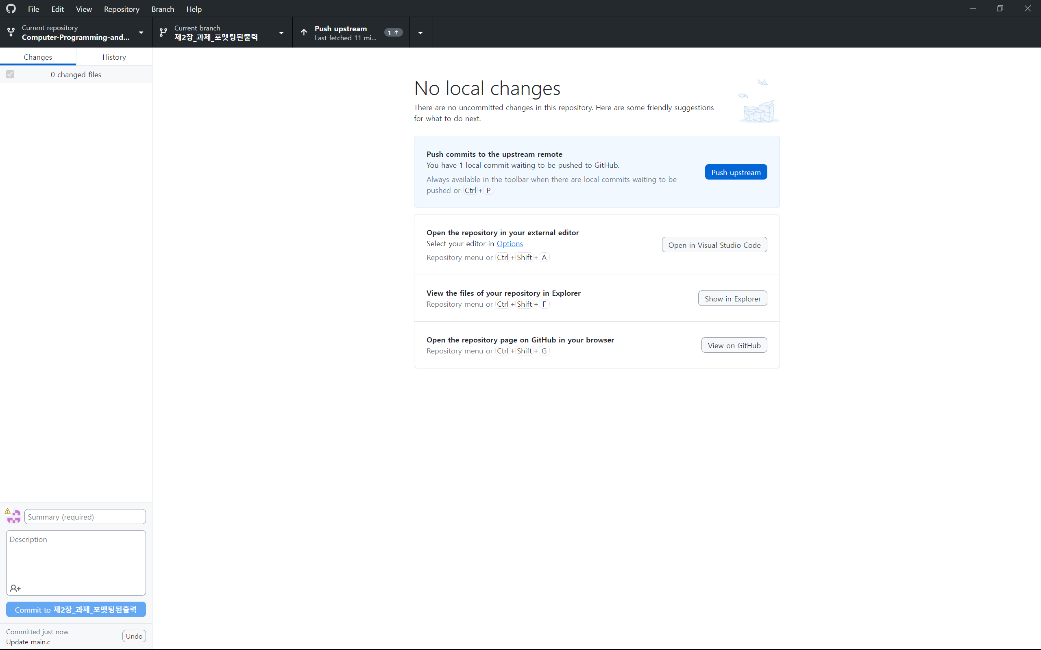
Current branch 클릭

Slide 21
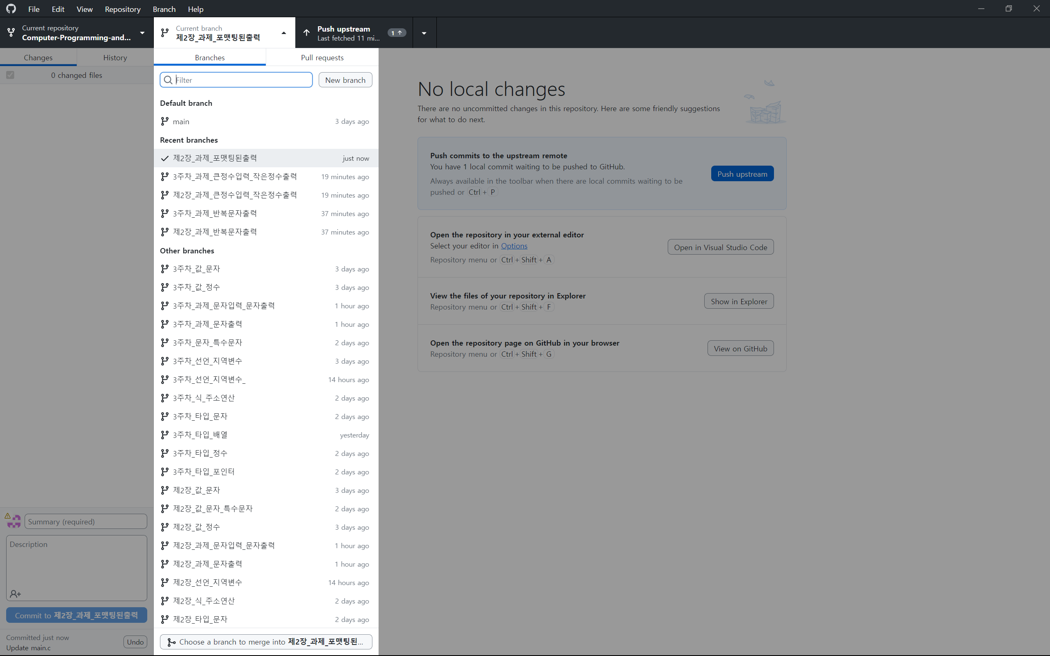
New branch 클릭

Slide 22
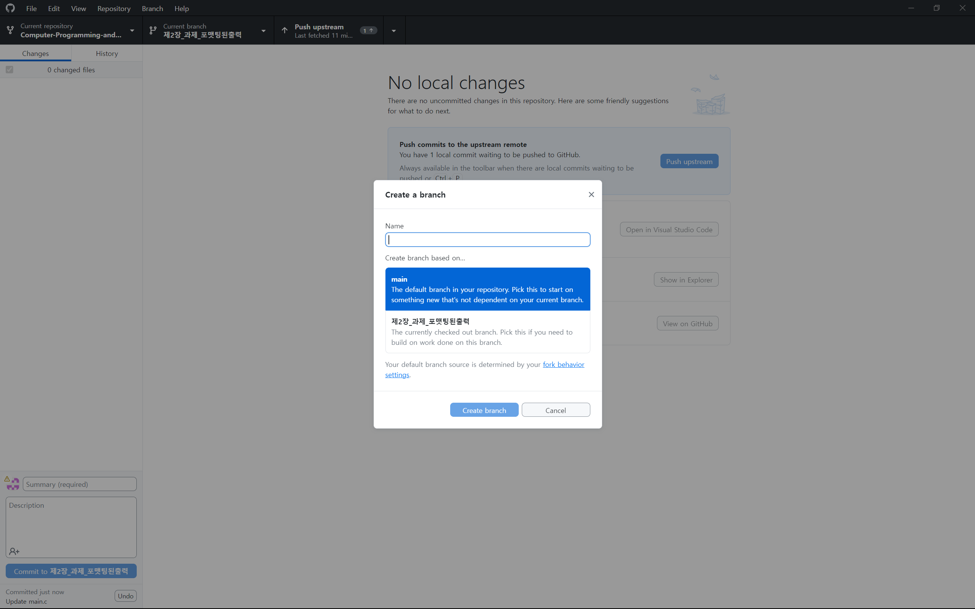
제2장_과제_포맷팅된출력 클릭

Slide 23
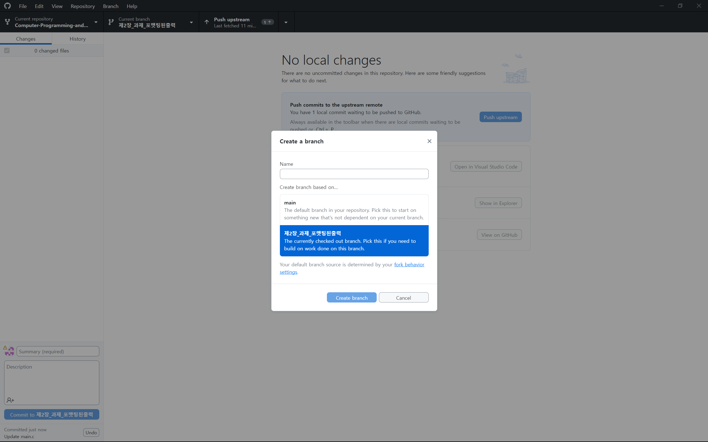
3주차_과제_포맷팅된출력 입력

Slide 24
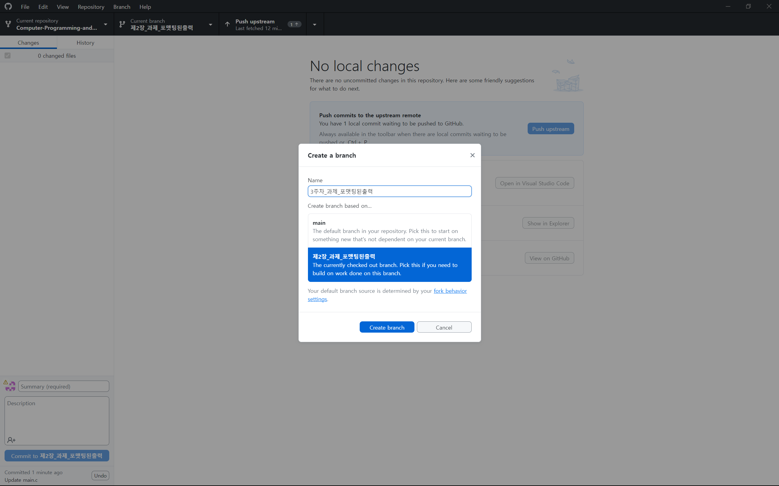
Create branch 클릭

Slide 25
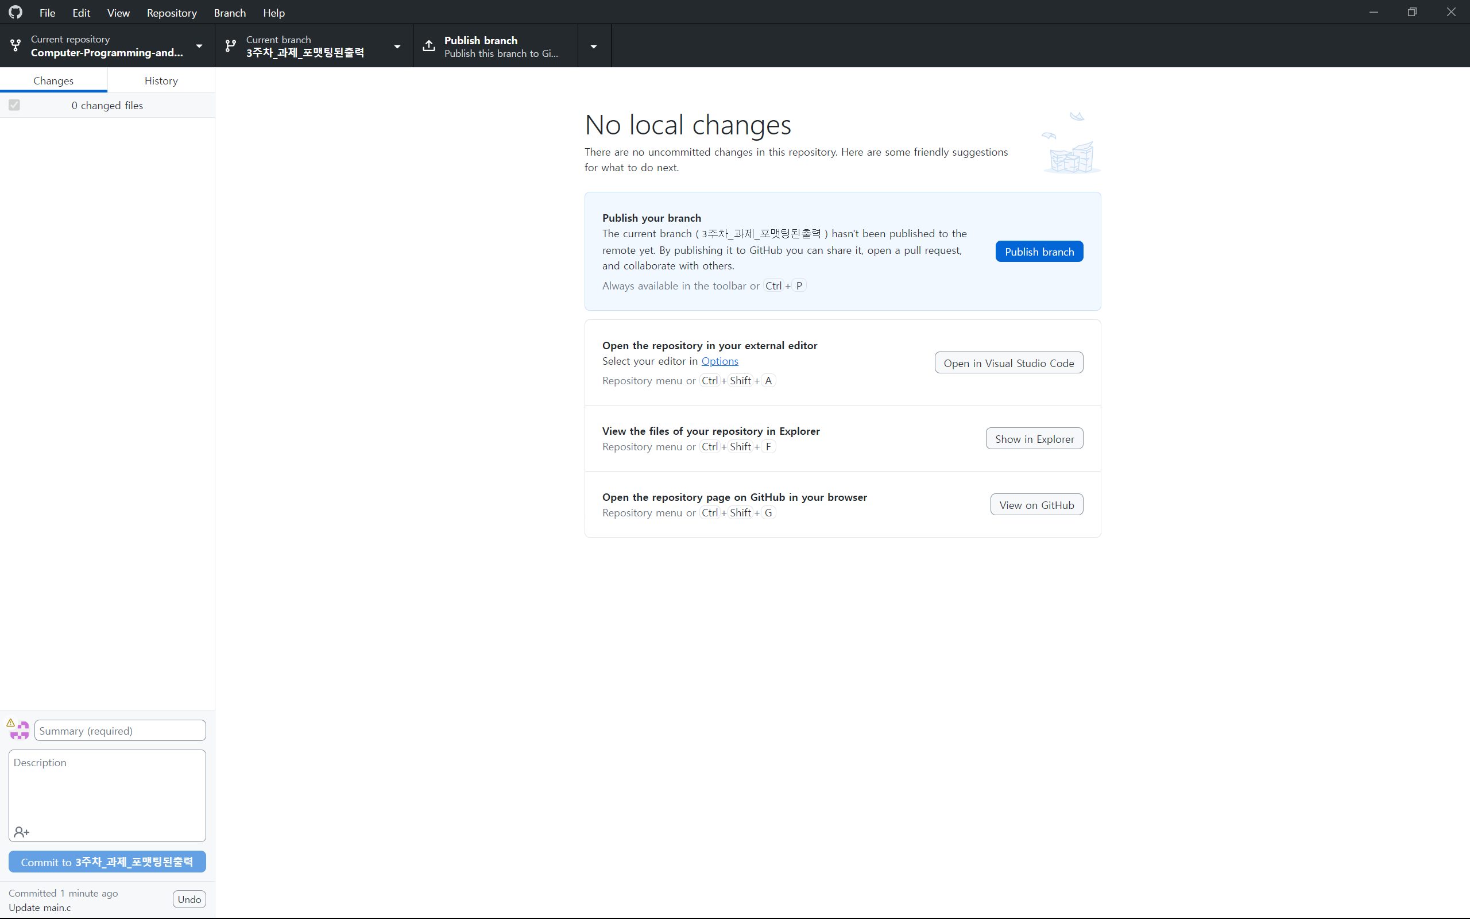
Publish branch 클릭

Slide 26

인터넷 브라우저 창으로 이동

Slide 27

새로고침 버튼 클릭

Slide 28
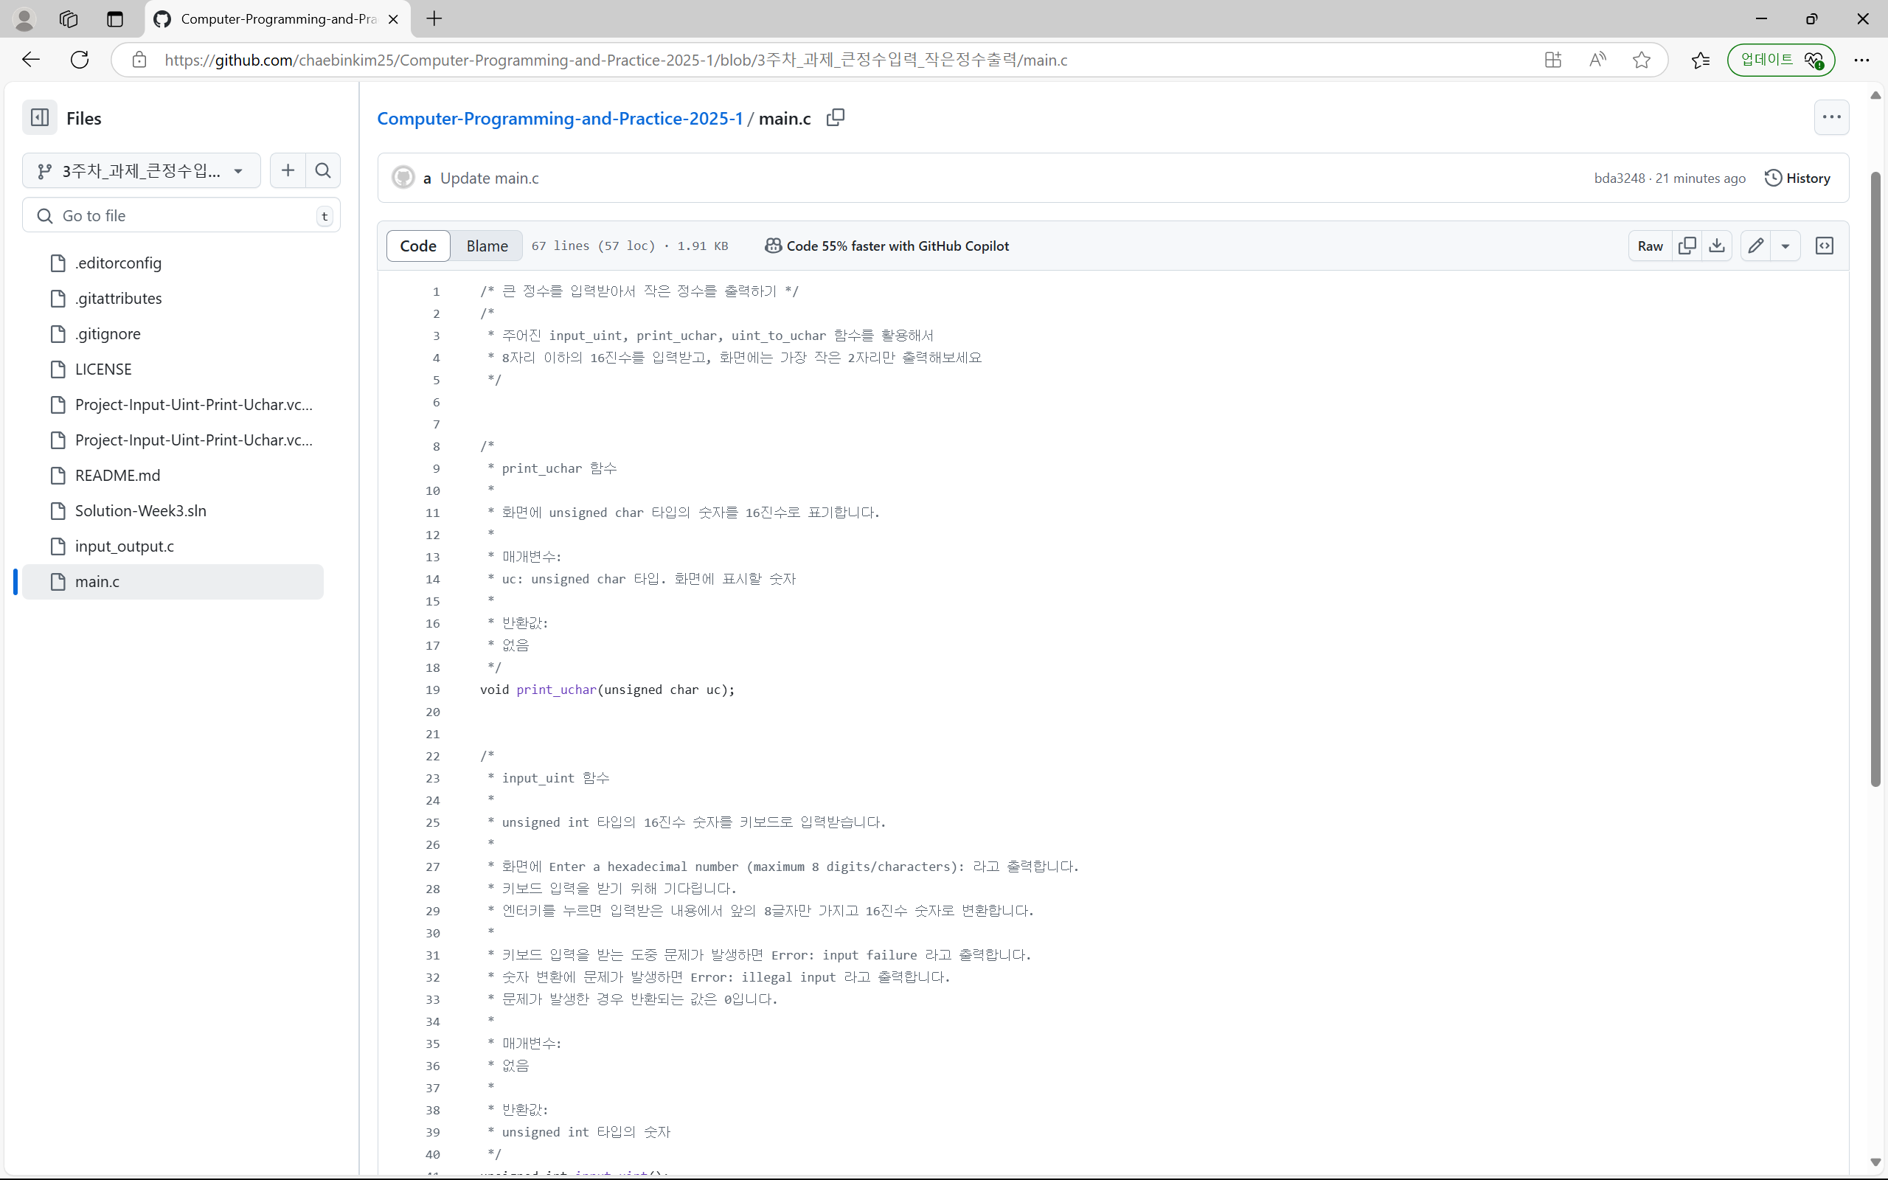
브랜치 클릭

Slide 29
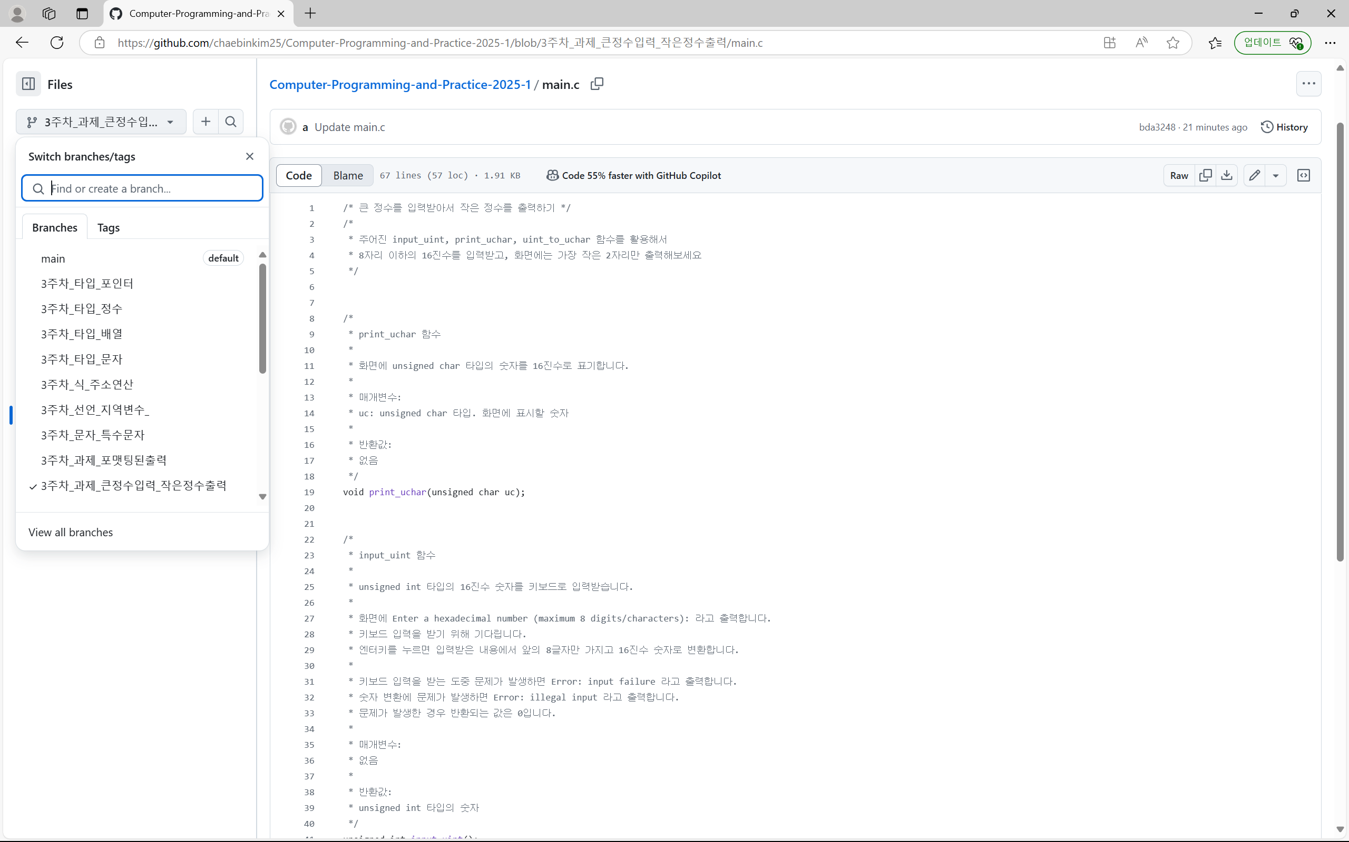
새로 만든 브랜치 클릭

Slide 30
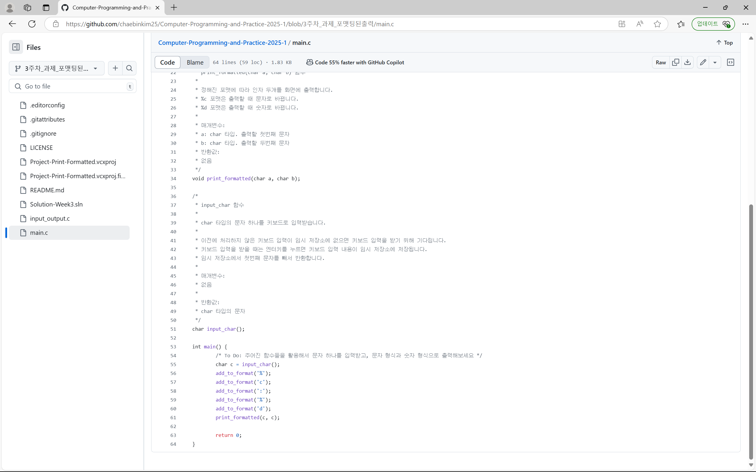
변경내용 확인

